Slide 1
Августовское совещание работников образования Октябрьского района
МУНИЦИПАЛЬНАЯ СИСТЕМА ОБРАЗОВАНИЯ: НОВЫЕ ВЫЗОВЫ, НОВЫЕ ТРЕБОВАНИЯ,
НОВАЯ ОТВЕТСТВЕННОСТЬ
пгт. Октябрьское, 29 августа 2023

Slide 2
Августовское совещание работников образования Октябрьского района
Методическое сопровождение программы воспитания.
Практическое руководство.
«Воспитателю. О воспитании».
Шакалова Людмила Анатольевна
воспитатель Муниципального
бюджетного дошкольного
образовательного учреждения
«Детский сад общеразвивающего вида
«Лесная сказка»

Slide 3
Изменения в законодательстве по вопросам воспитания в ДОУ
1. Федеральный закон «Об образовании в Российской Федерации» от 29.12.2012 N 273-ФЗ .
2. Федеральный закон от 24.09.2022 № 371-ФЗ «О внесении изменений в Федеральный закон «Об образовании в Российской Федерации» и статью 1 Федерального закона «Об обязательных требованиях в Российской Федерации »
3. Федеральный закон от 31 июля 2020 г. № 304-ФЗ «О внесении изменений в Федеральный закон «Об образовании в Российской Федерации» по вопросам воспитания обучающихся» (вступил в силу с 1 сентября 2021 года)
4. Методические рекомендации по реализации Федеральной образовательной программы дошкольного образования, утвержденные Министерством просвещения РФ 7 марта 2023г.

Slide 4
Практическое руководство обеспечивает:
ЦЕЛОСТНОСТЬ
охватывает все направления воспитания
во взаимодействии детского сада и семьи
СИСТЕМНОСТЬ
последовательно раскрывает цели программы воспитания в ДОО и семье
ВАРИАТИВНОСТЬ
позволяет решать задачи воспитания с учетом регионального компонента, специфики условий каждой ДОО, профессионального опыта педагогов
ТЕХНОЛОГИЧНОСТЬ
обеспечивает доступность, воспроизводимость и эффективность воспитательного контента

Slide 5
Практическое руководство «Воспитателю о воспитании»
-
профессиональный инструмент реализации рабочей программы воспитания

Slide 6
МАРШРУТ СЕНТЯБРЯ

Slide 7
Практическое руководство «Воспитателю о воспитании»
9 тетрадей для воспитателей:
сентябрь - май

Slide 8
Система ценностей – основа планирования воспитательной работы
МЕСЯЦ | ЦЕННОСТЬ - ДОМИНАНТА
Сентябрь | «Познание»
Октябрь | «Труд»
Ноябрь | «Семья»
Декабрь | «Красота»
Январь | «Здоровье»
Февраль | «Дружба»
Март | «Человек»
Апрель | «Природа»
Май | «Родина»

Slide 9
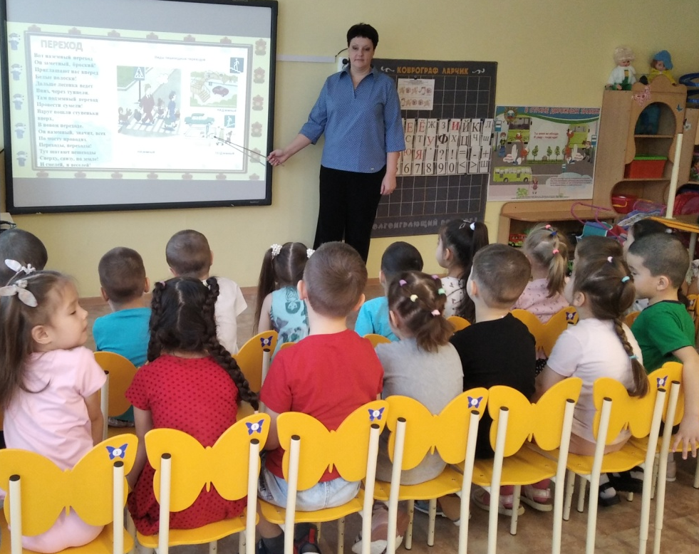
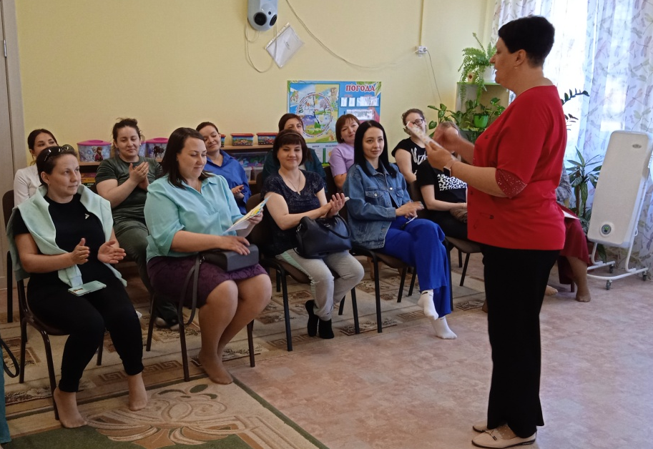
Формы взаимодействия участников воспитательного процесса

Slide 10
СОДЕРЖАТЕЛЬНЫЕ ФОРМАТЫ ВОСПИТАТЕЛЬНОЙ РАБОТЫ

Slide 11
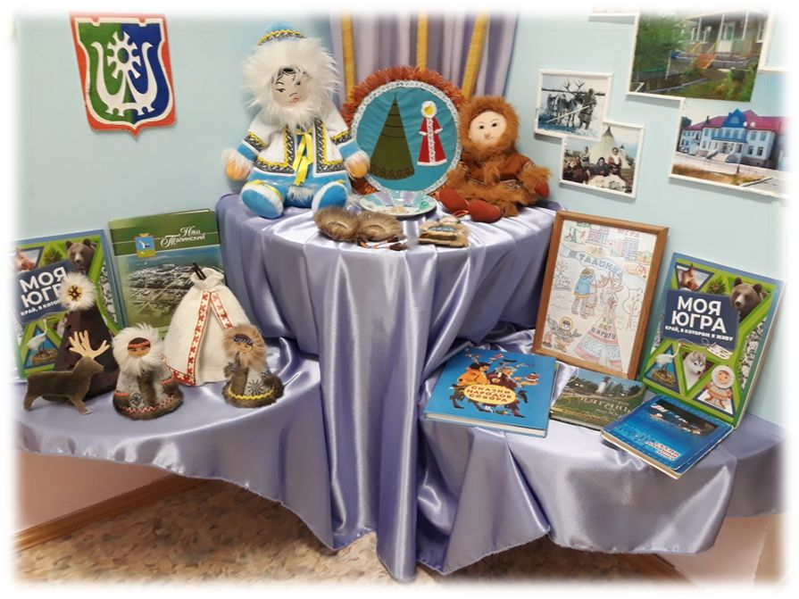
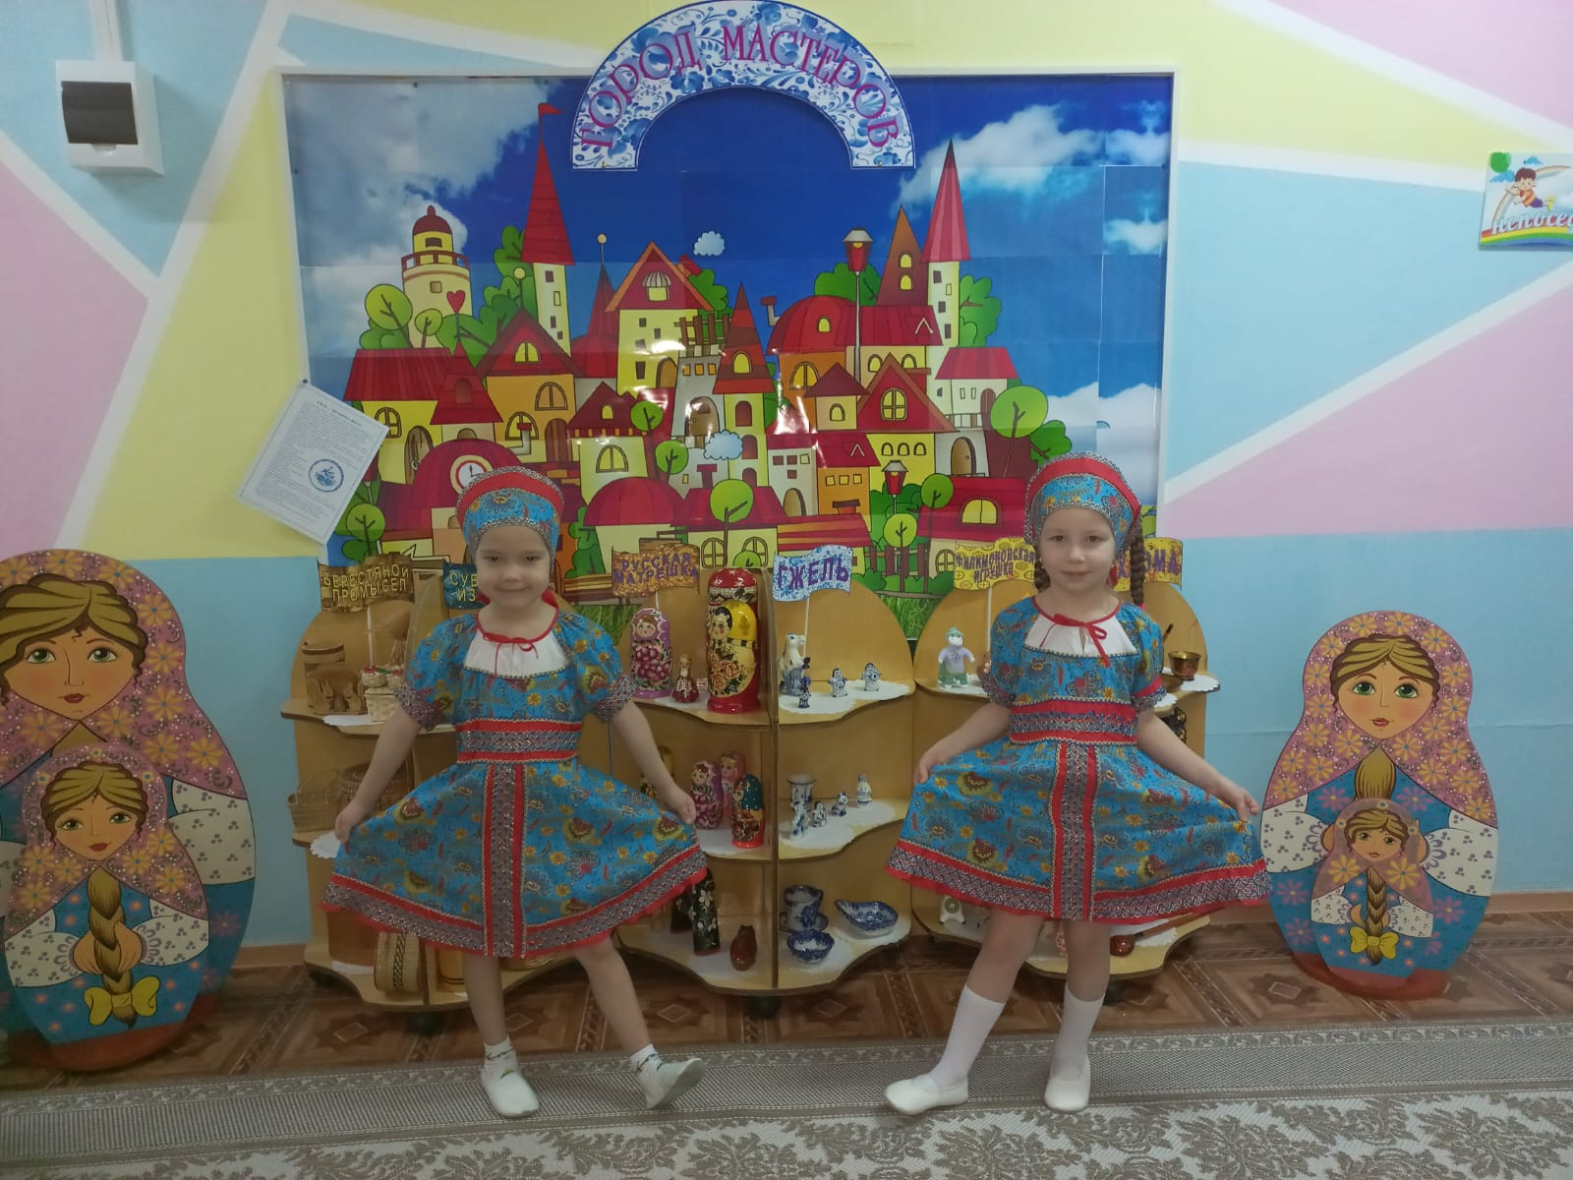
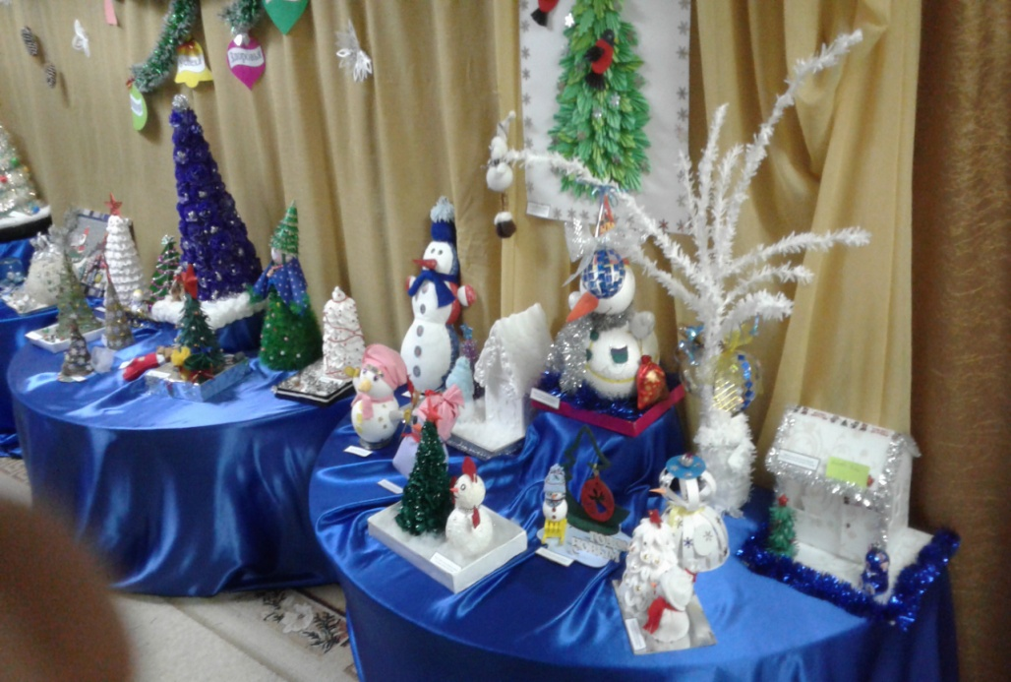
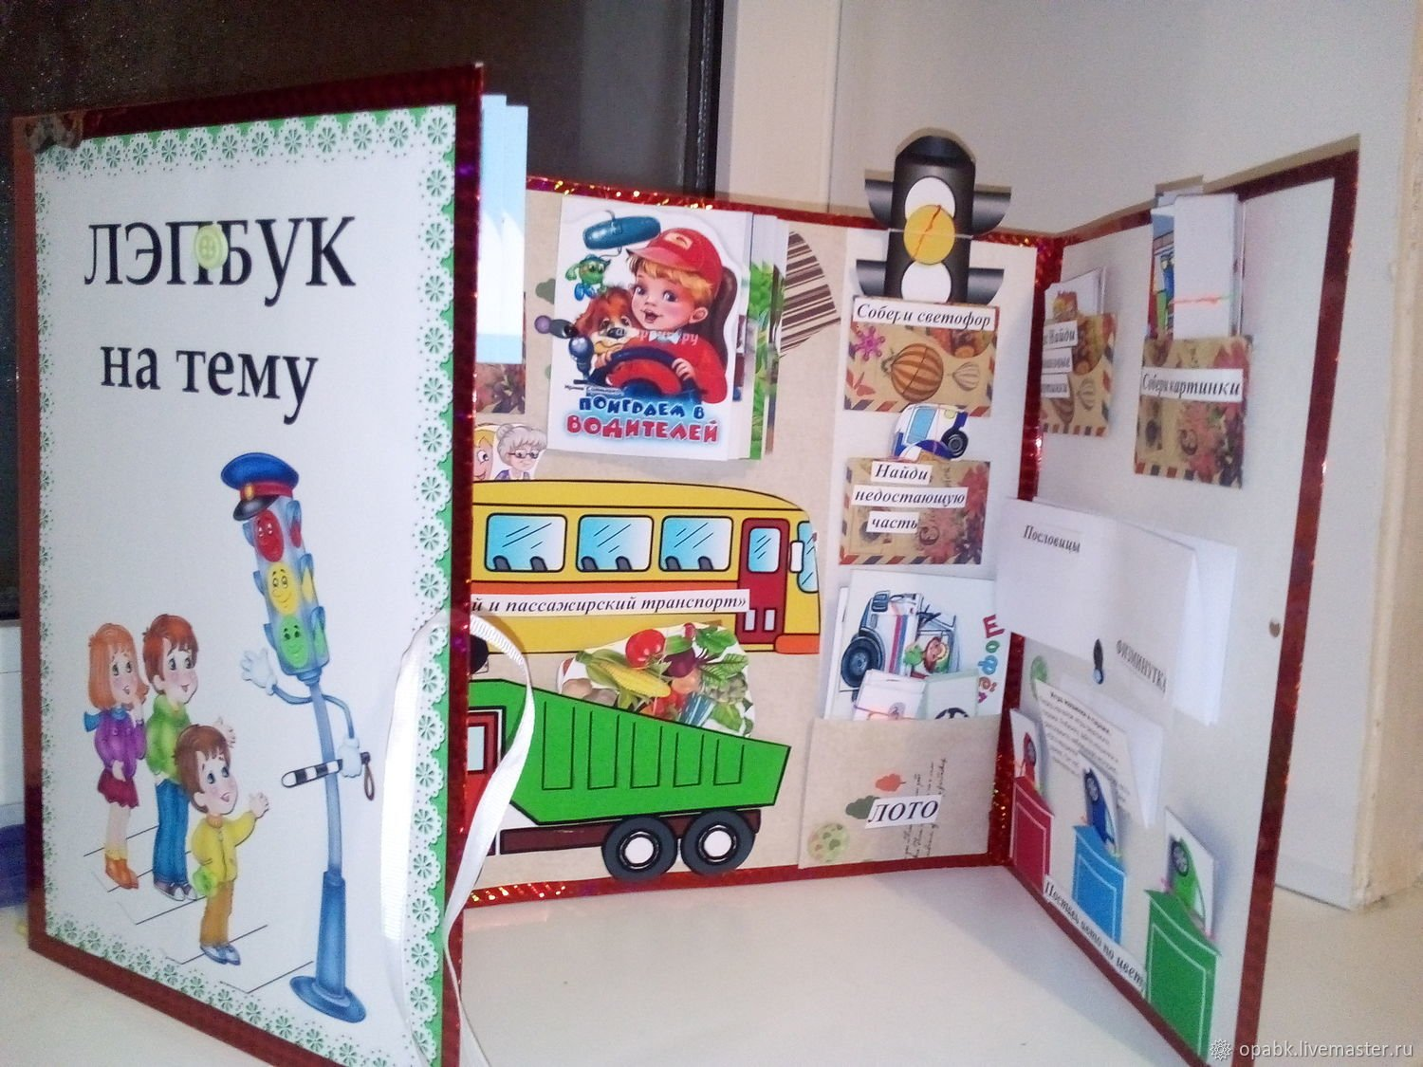

Slide 12
4 МОДУЛЯ СОПРОВОЖДЕНИЯ СЕМЬИ В ВОСПИТАНИИ РЕБЕНКА
Модуль «9 секретов по поддержке эмоционального благополучия ребенка в семье» предполагает поддержку родителей в преодолении сложных проблем эмоционального характера, в создании условий для обеспечения эмоционального благополучия ребенка.
Модуль «9 советов по развитию речи» создан в ответ на запросы родителей по развитию речи ребенка в семье, учитывает индивидуальные и возрастные особенности речевого развития детей.
Модуль «9 рецептов по совместному труду» разработан для поддержки родителей в организации трудовых практик, совместных дел, формирования опыта сотрудничества в совместной домашней работе, радости совместного труда.
Модуль «9 идей приобщения детей к семейным традициям» поможет родителям в создании и развитии семейных традиций (обычаев, ритуалов).

Slide 13
Информирование родителей посредством мессенджеров и социальных сетей
Официальный сайт МБДОУ «ДСОВ «Лесная сказка»
les-skazka.86.i-schools.ru

Slide 14
Планирование воспитательной работы на декабрь
Формы и форматы | 1 неделя | 2 неделя | 3 неделя |  | 4 неделя
Читаем вместе
Педагог — дети | Сказка Л. Чарской «Подарок феи»
Родители — ребенок | Просмотр мультфильма В. Катаева «Цветик-семицветик» |  | Сказка Н. Абрамцевой «День рождения старой ели»
Смотрим вместе
Педагог — дети |  | Мультфильм «Как Новый год на свет появился»
Родители — ребенок |  |  | Мультфильм «Как Новый год на свет появился»
Рассуждаем вместе
Педагог — дети | «Красивые» прилагательные (по сказке Н. Абрамцевой «Цветы и зеркало») |  |  | Совместные рассуждения о красоте на выставке фотоколлажей «Красота вокруг нас» | Инициативные рассуждения детей о красоте на выставке фотоколлажей «Красота вокруг нас»
Родители — ребенок | Изготовление кормушек | «Красивые» прилагательные (по сказке Н. Абрамцевой «Цветы и зеркало»)

Slide 15
Формы и форматы | 1 неделя | 2 неделя | 3 неделя | 4 неделя
Играем вместе
Педагог — дети |  |  | Игра «Сижу горю на камушке»
Родители — ребенок |  | Игра с красками «Скрытая красота»
Трудимся вместе
Педагог — дети | Украшаем группу к новогоднему празднику | Украшаем группу к новогоднему празднику | Знакомство с профессией художника
Родители — ребенок | Украшение елки дома |  | Проведение мастер-класса «Символ – года 2023»
Мастерим вместе
Педагог — дети |  |  | Оформление коллективной выставки семейных фотоколлажей «Красота вокруг нас»
Родители — ребенок | Выбор красивых объектов для фотоколлажа, совместная фотосъемка |  |  | Создание фотоколлажа «Красота вокруг нас»

Slide 16
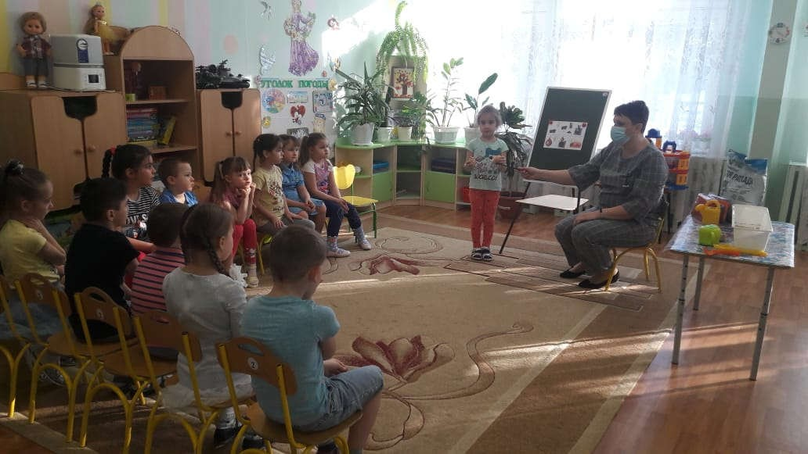
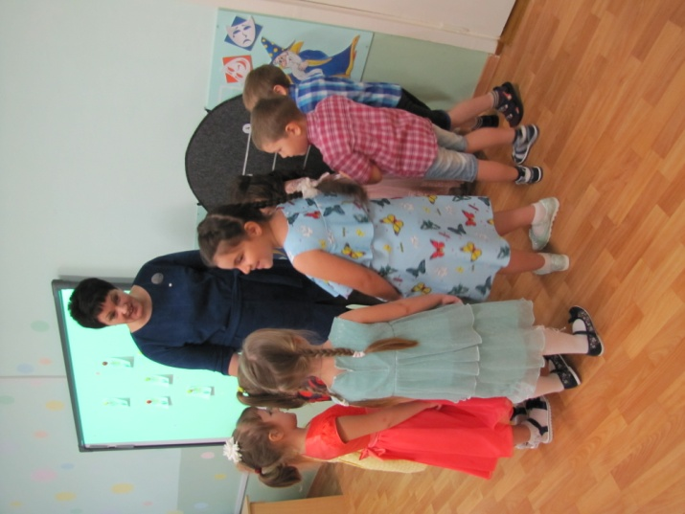
Л.Чарской «Подарок феи»
.

Slide 17
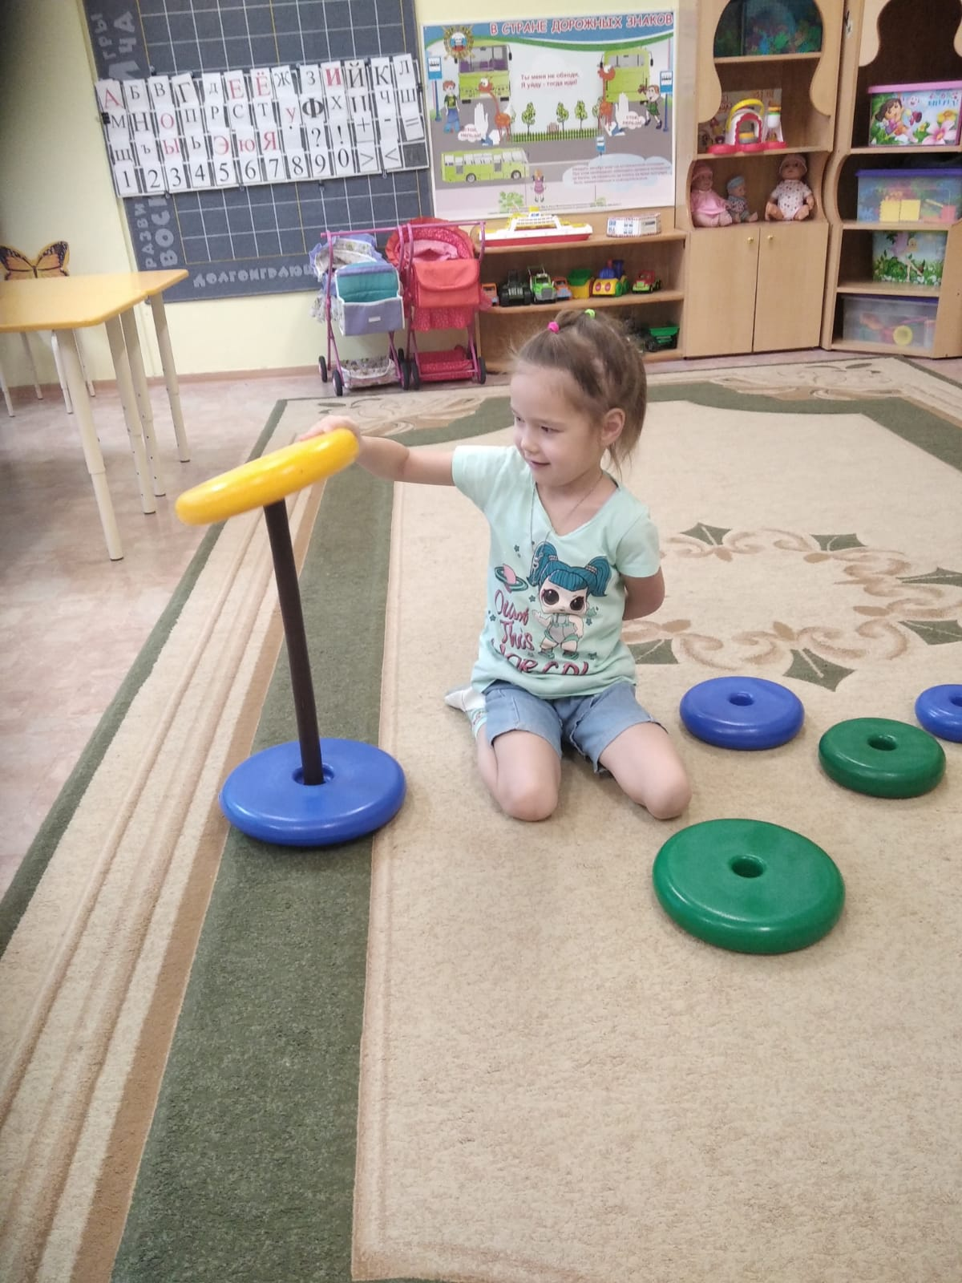
«Практические упражнения ко «Дню инвалида»

Slide 18
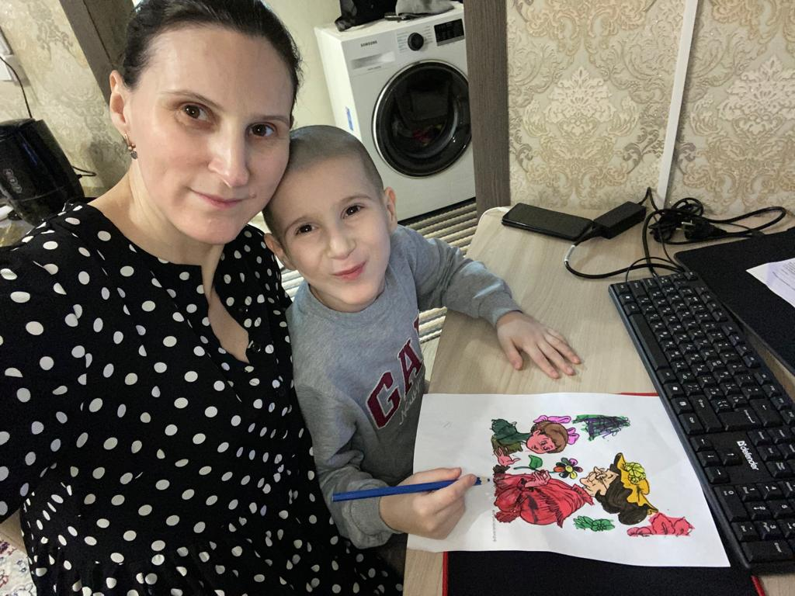
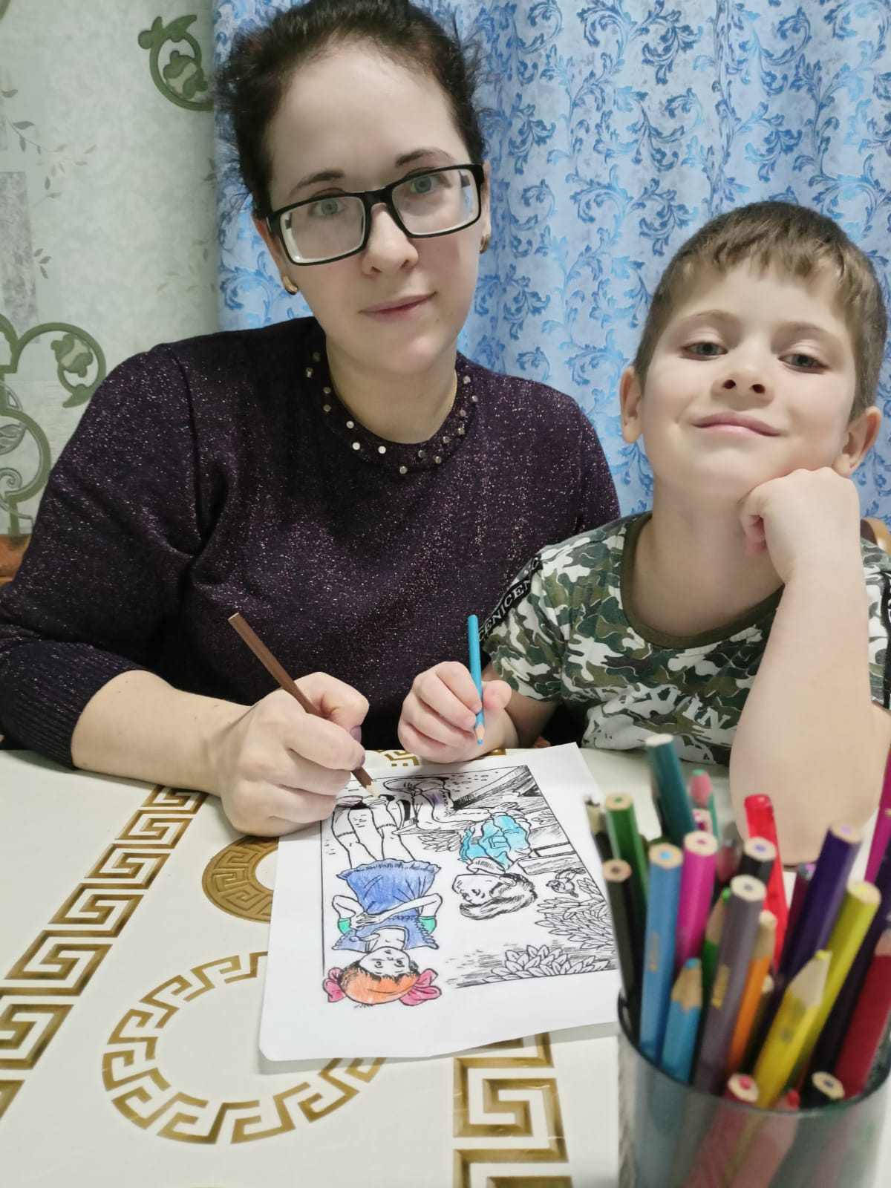
В.Катаева «Цветик - Семицветик»

Slide 19
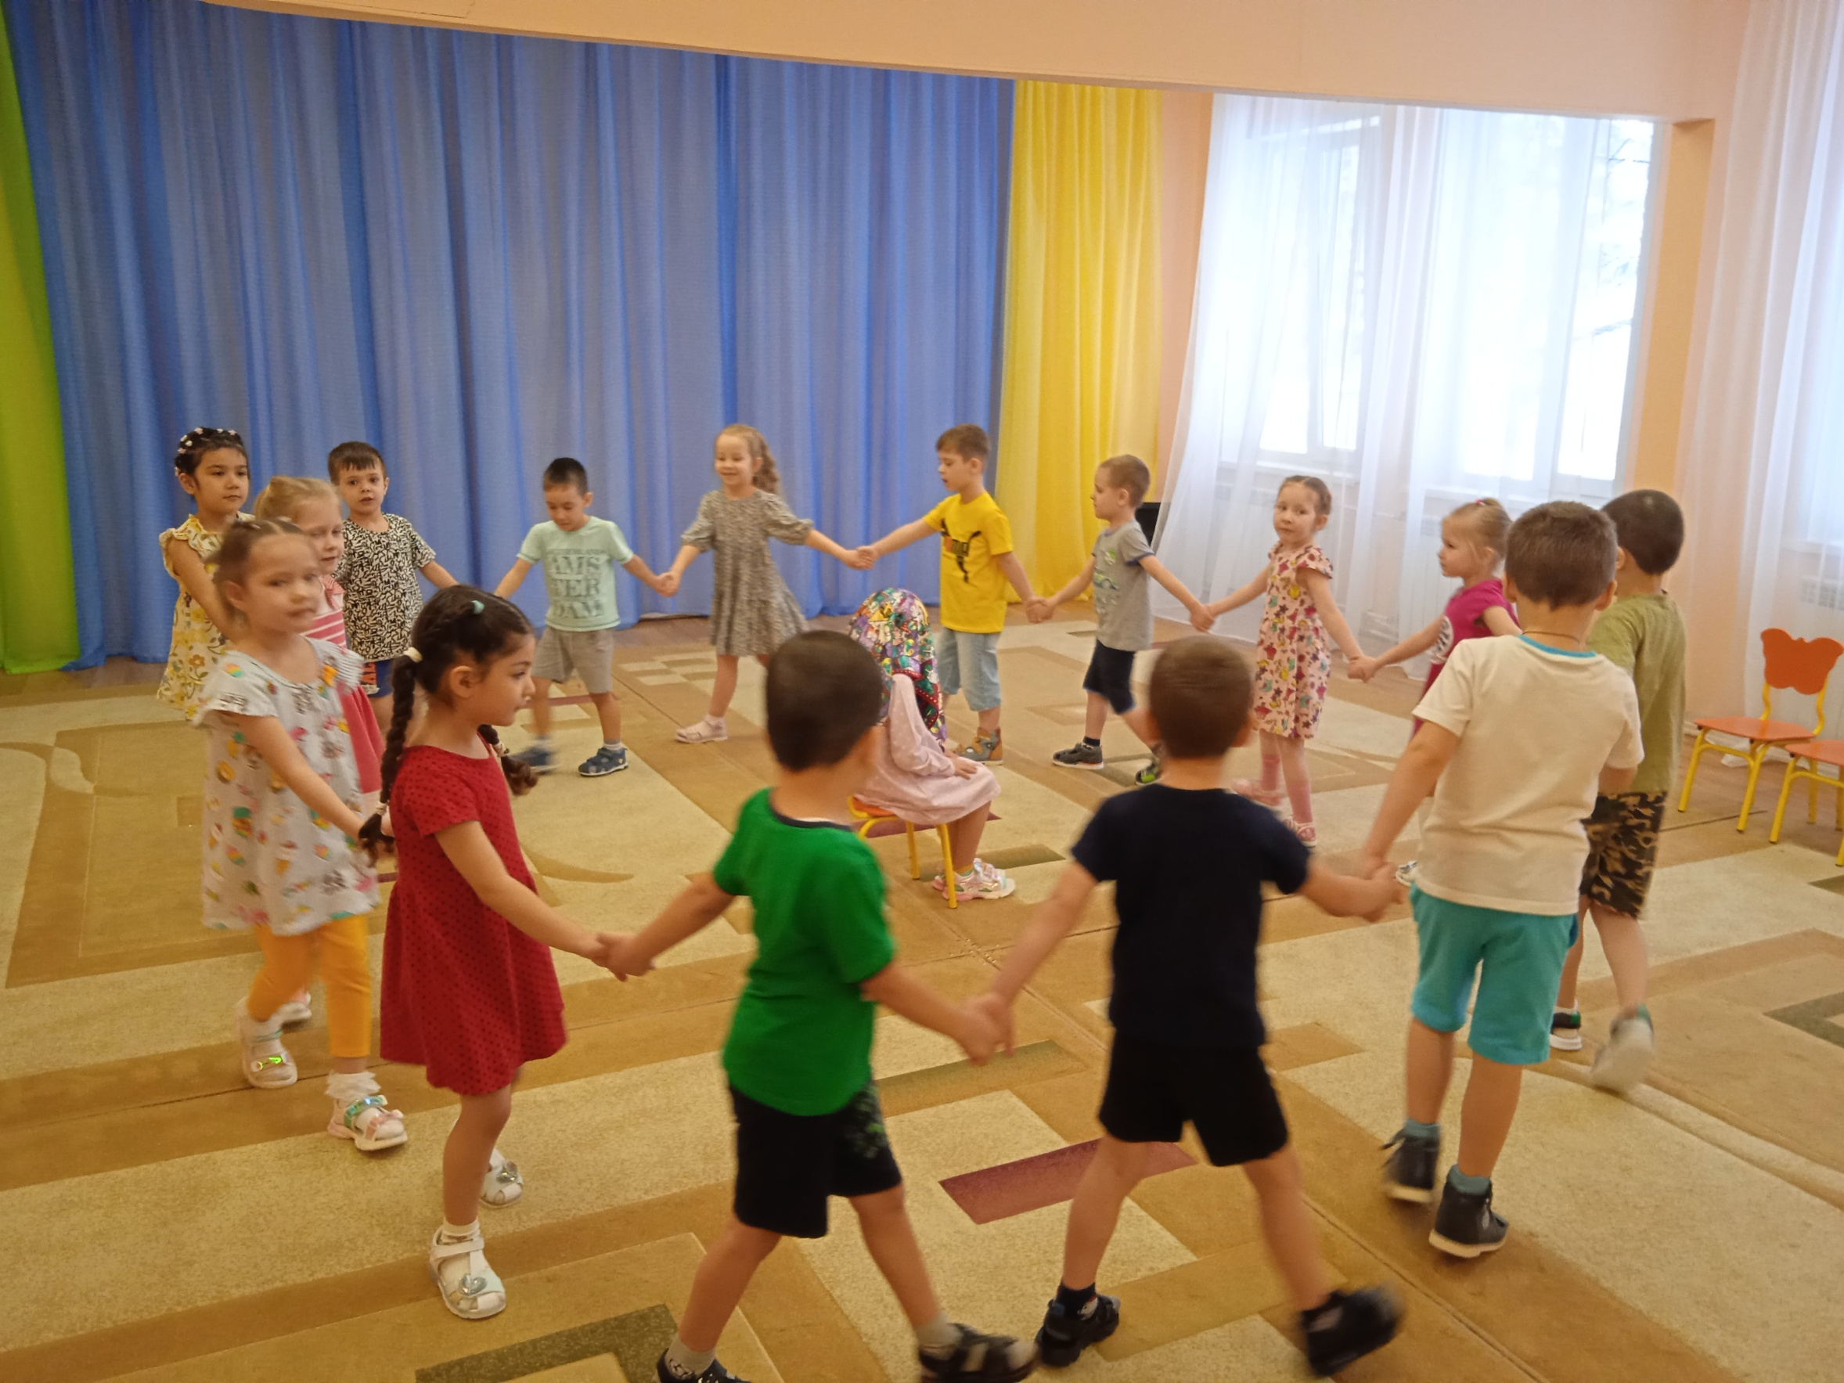
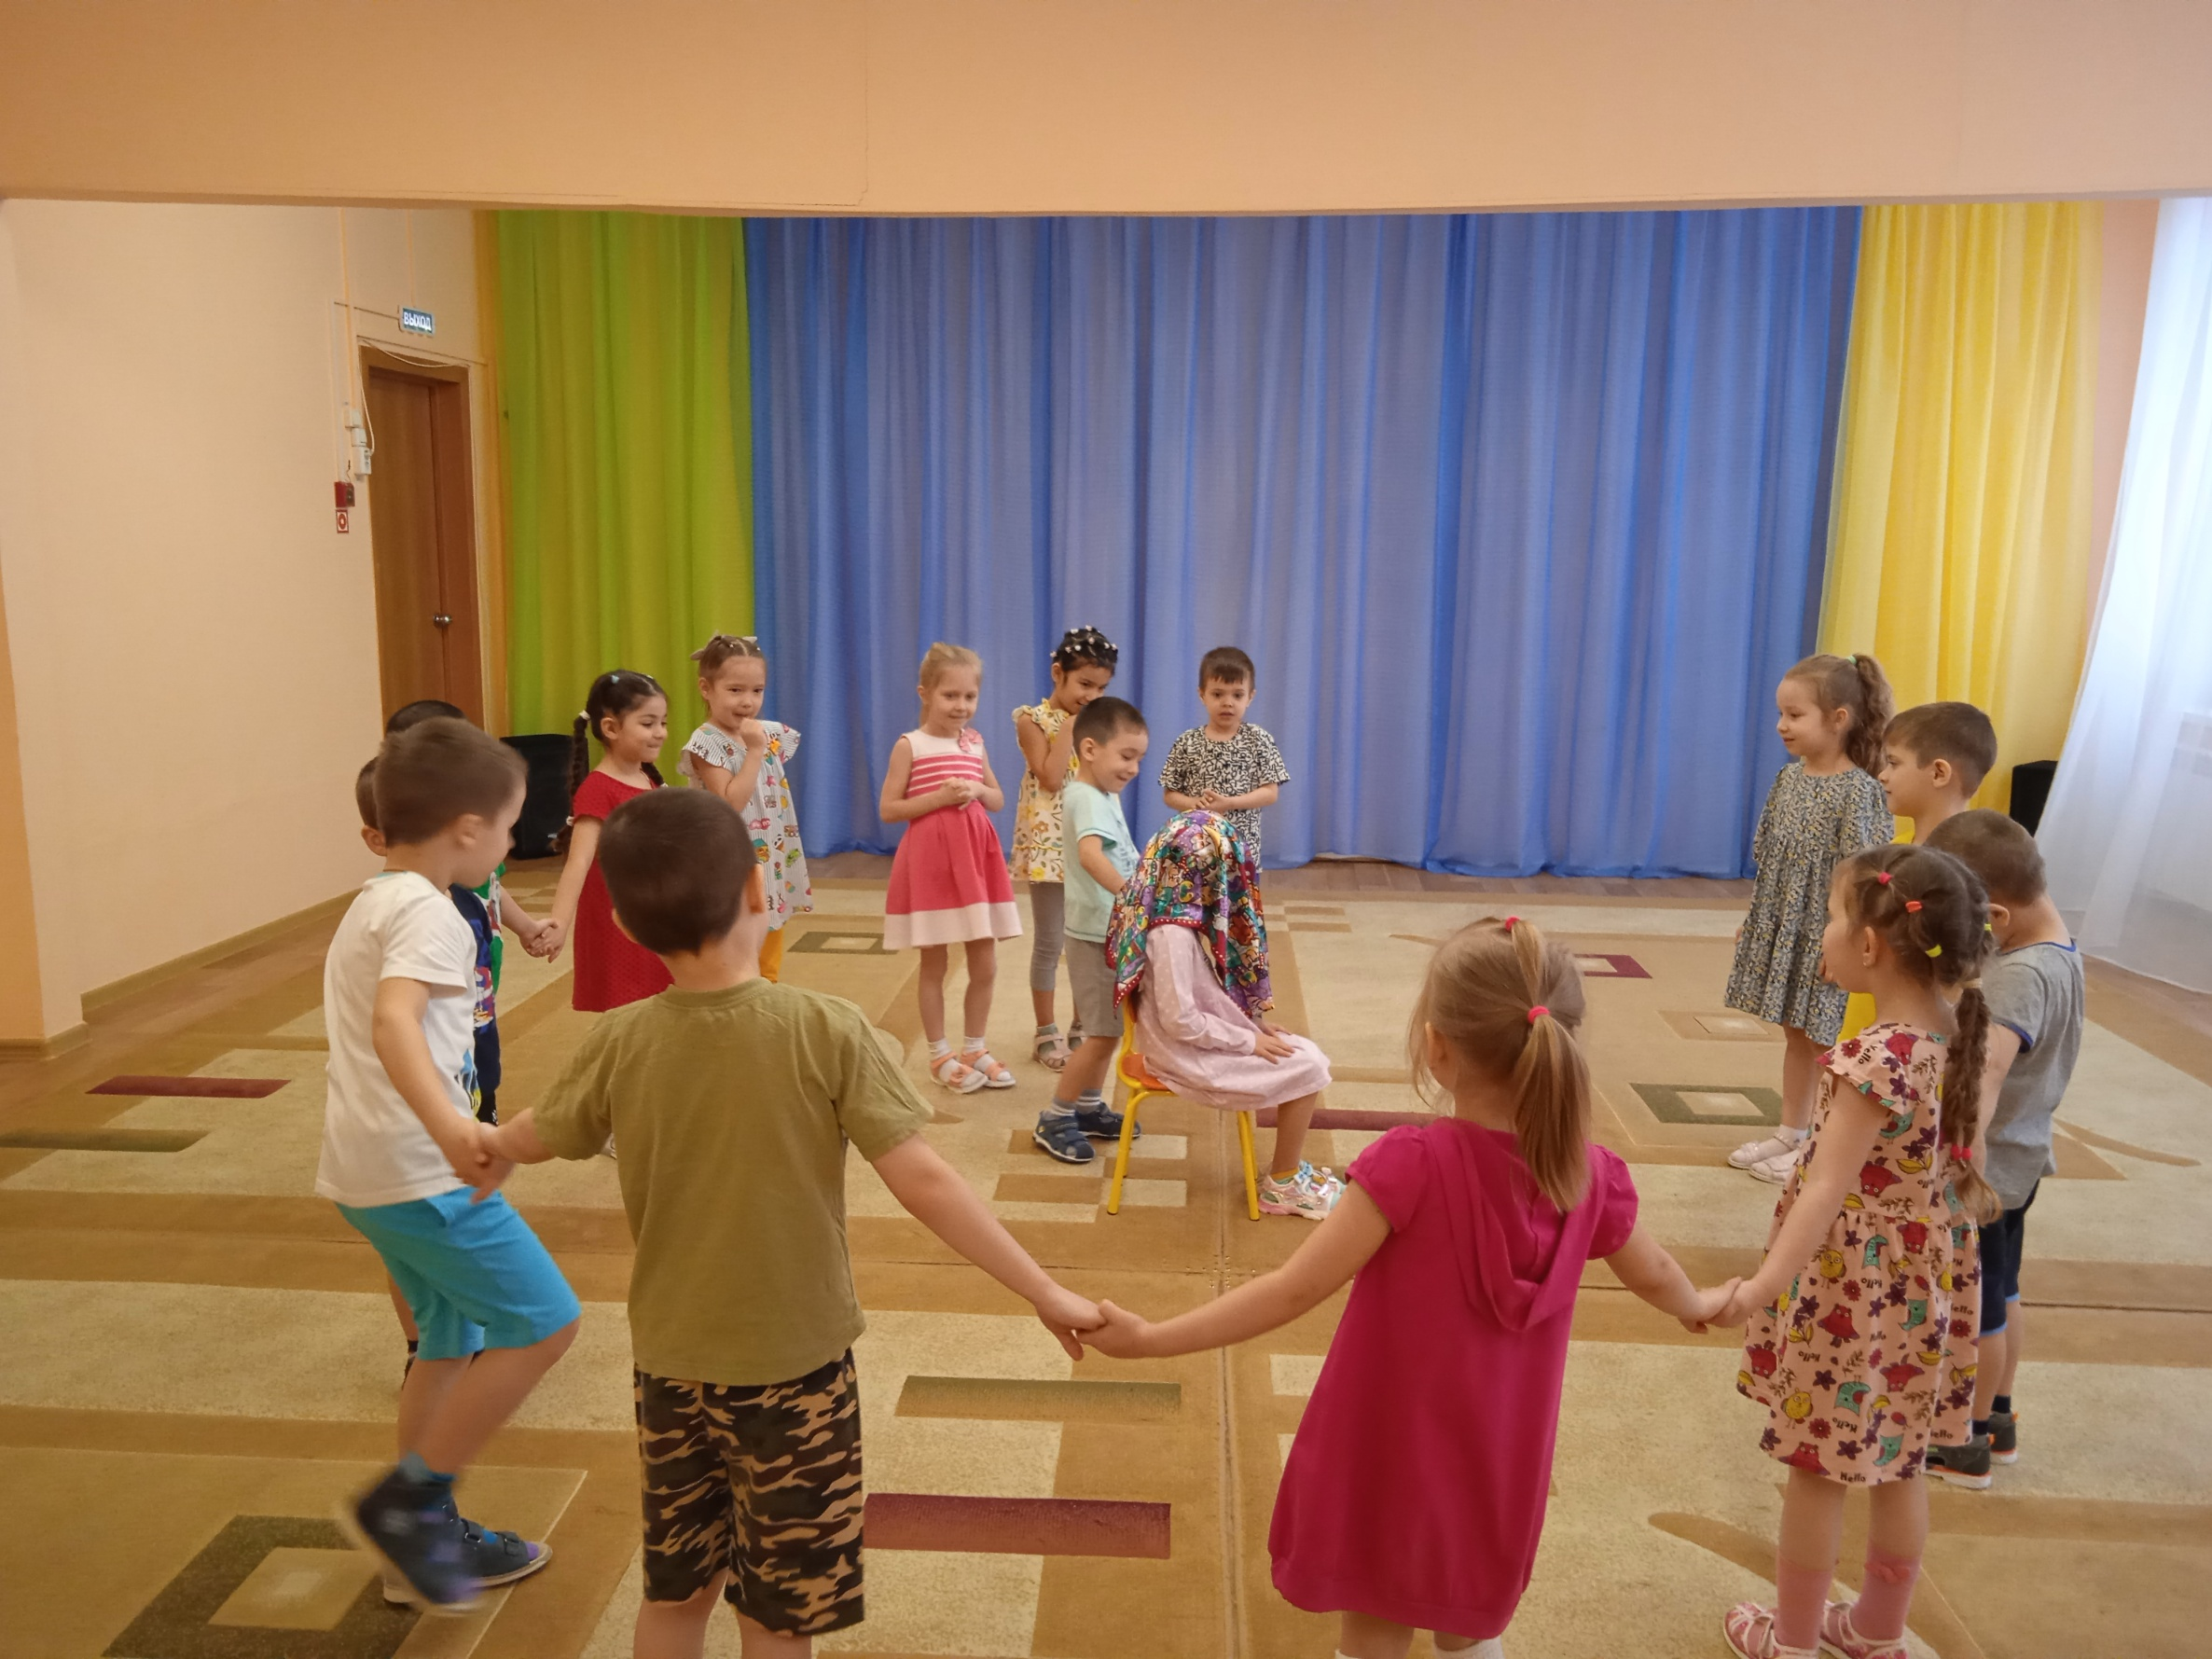
Игра «Сижу горю на камушке»
.

Slide 20
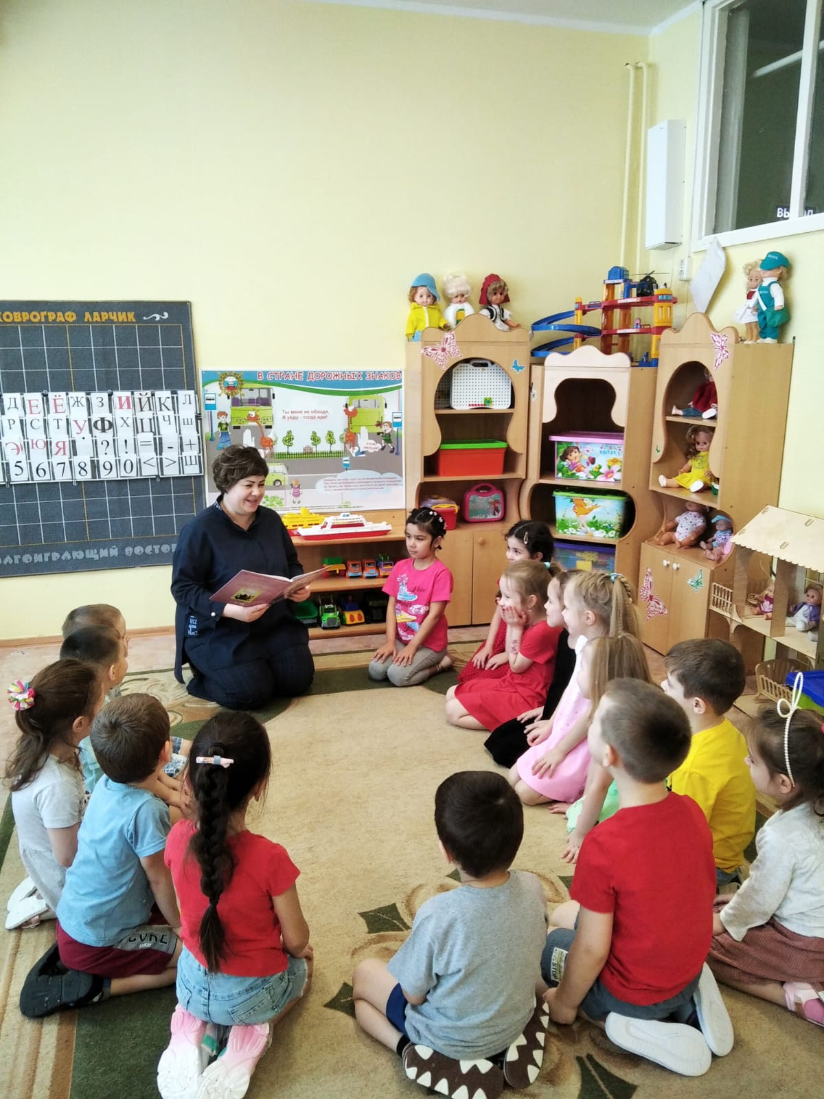
Н. Абрамцева «Цветы и зеркало»

Slide 21
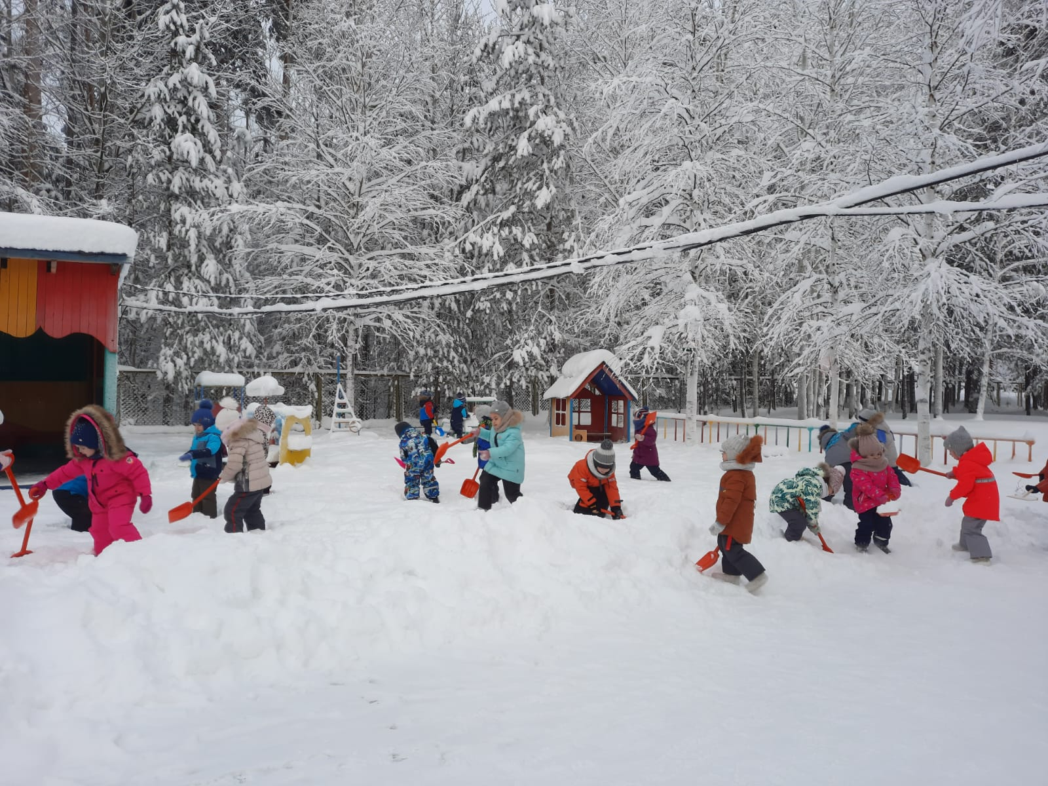
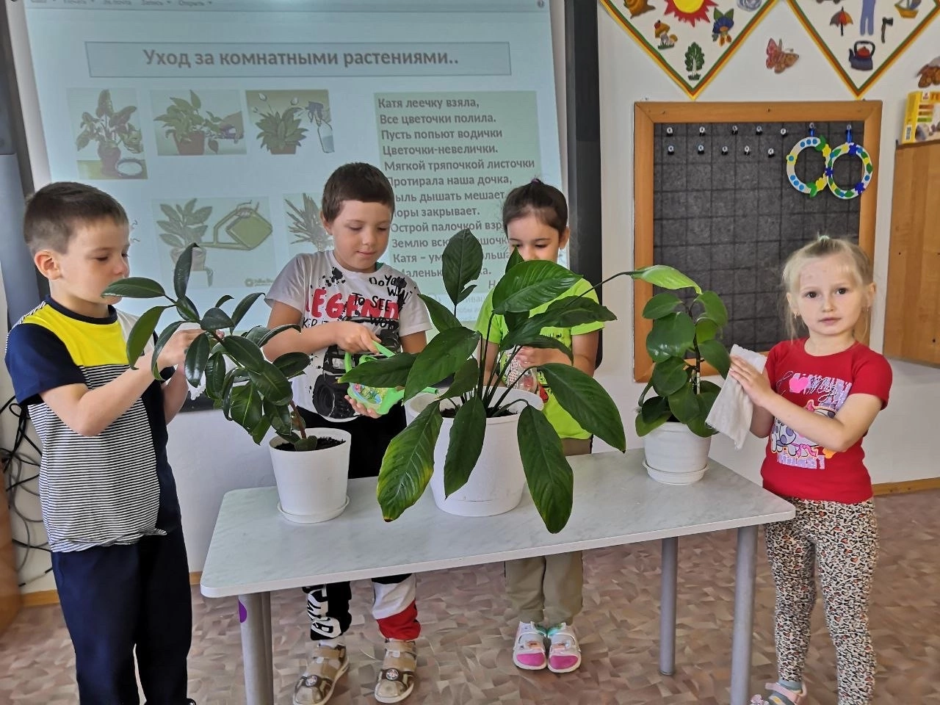
«Труд в детском саду»

Slide 22
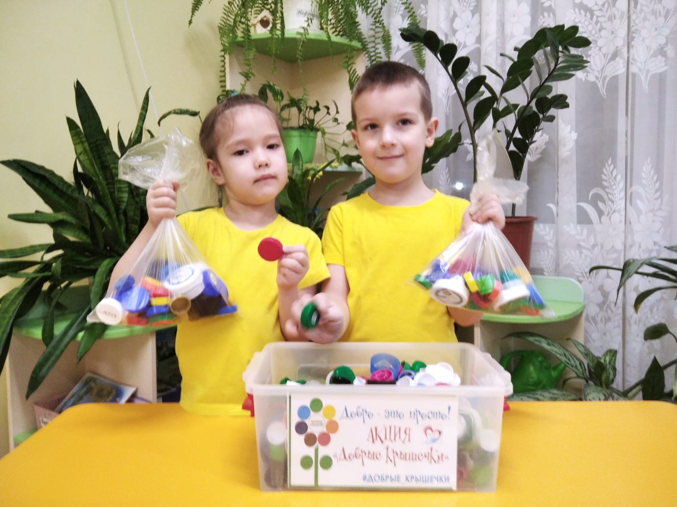
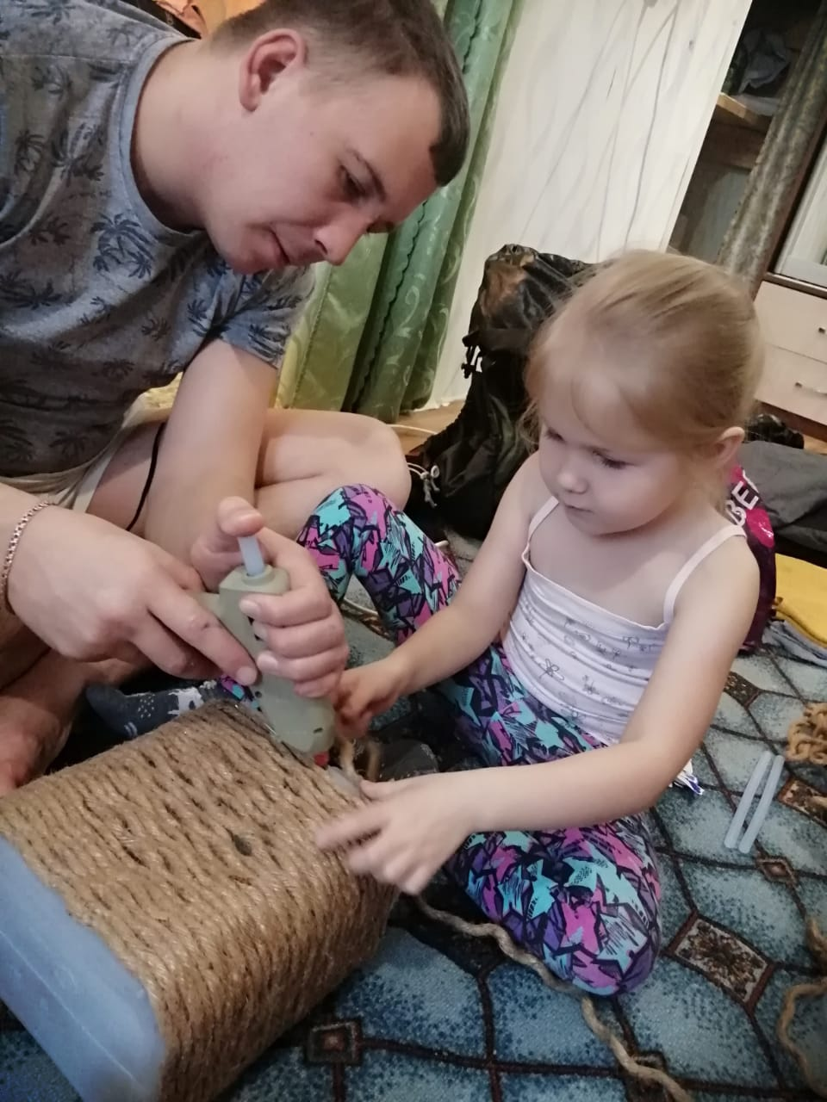
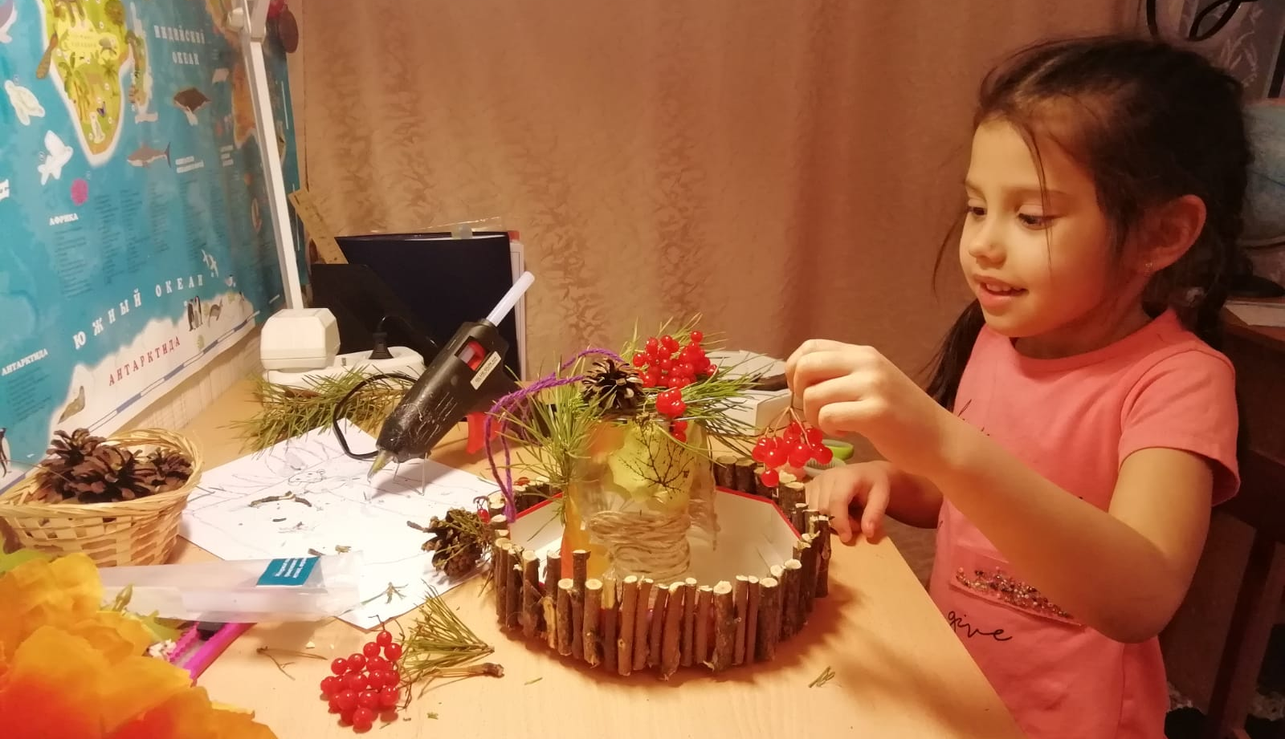
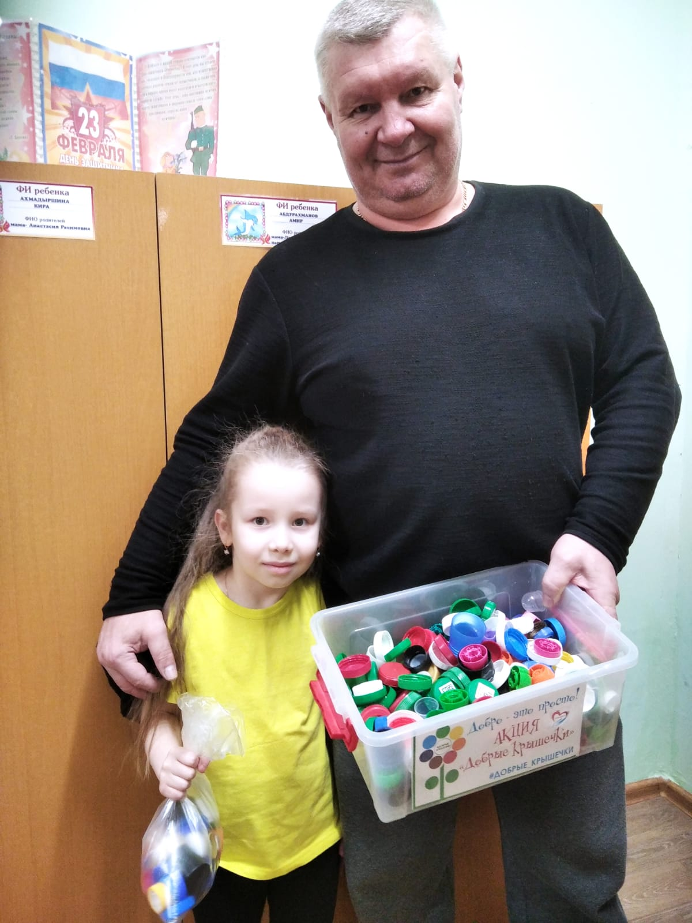
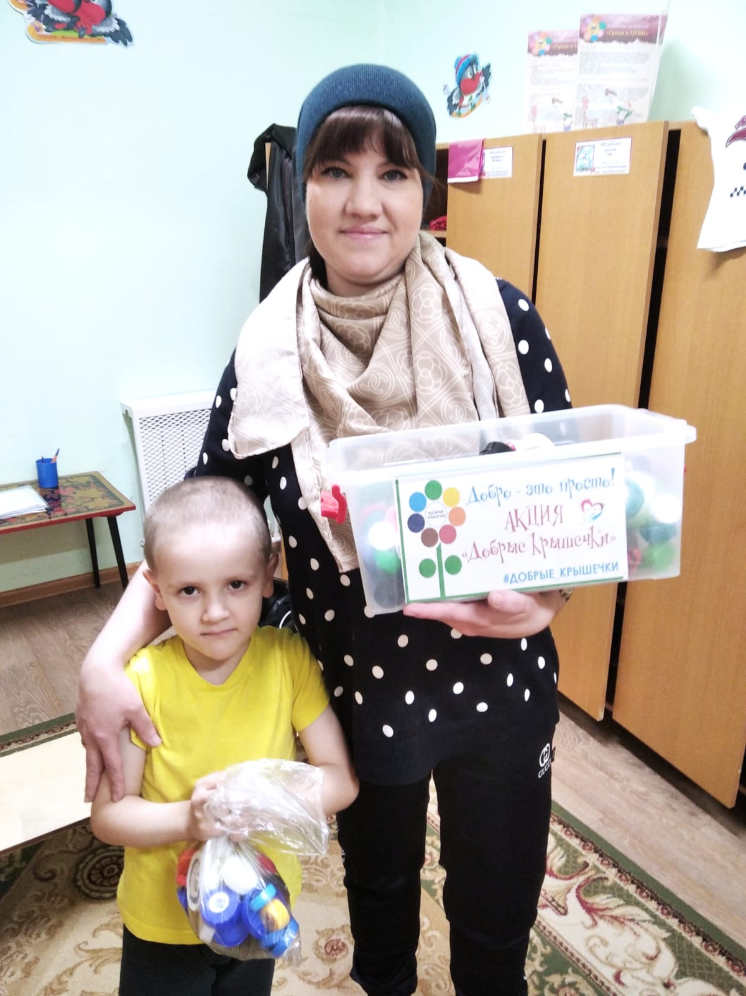
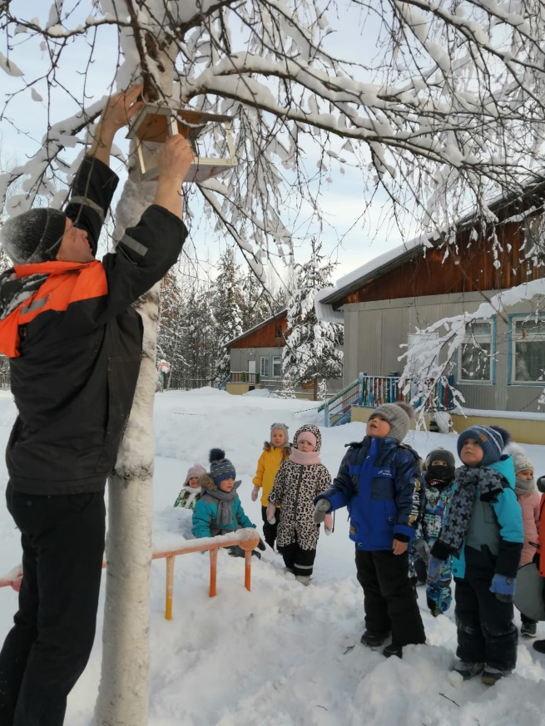
«Кормушка для пичужки»

Slide 23
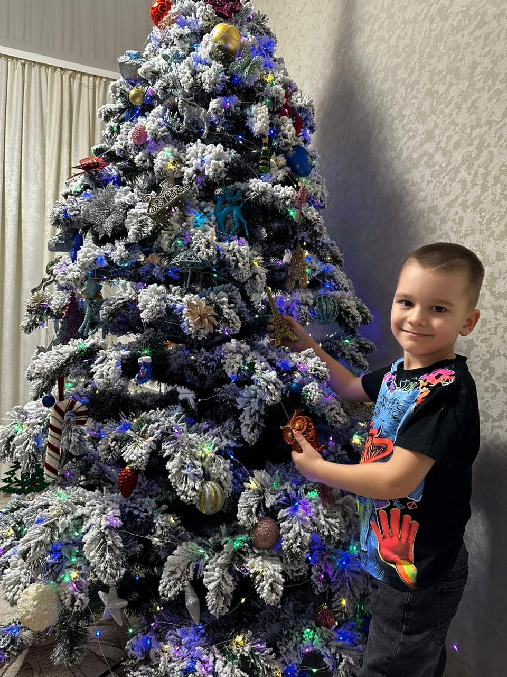
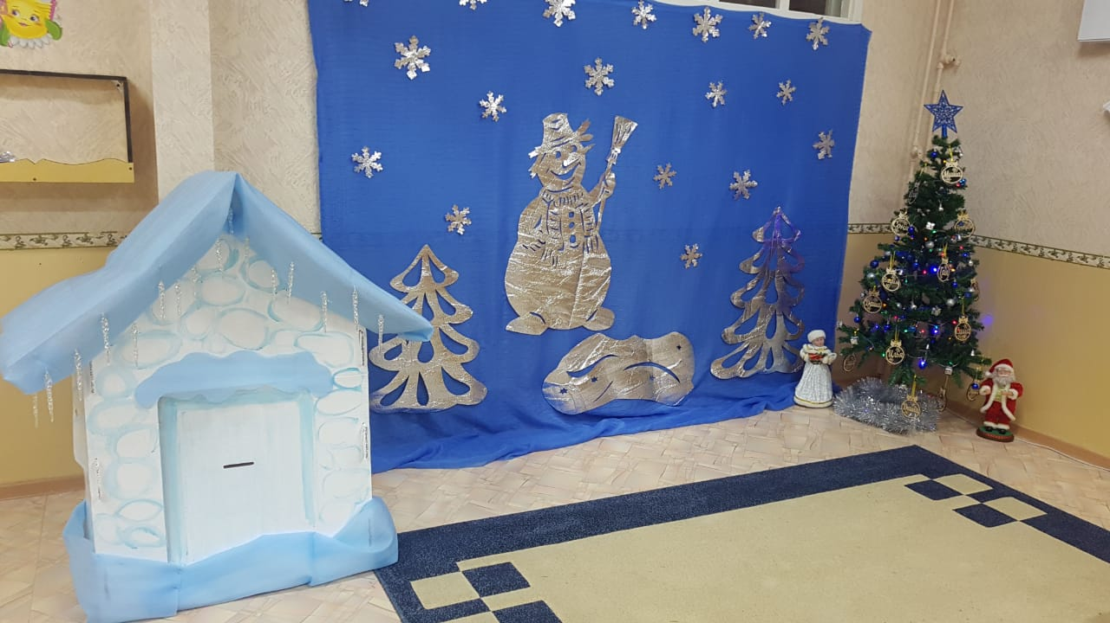
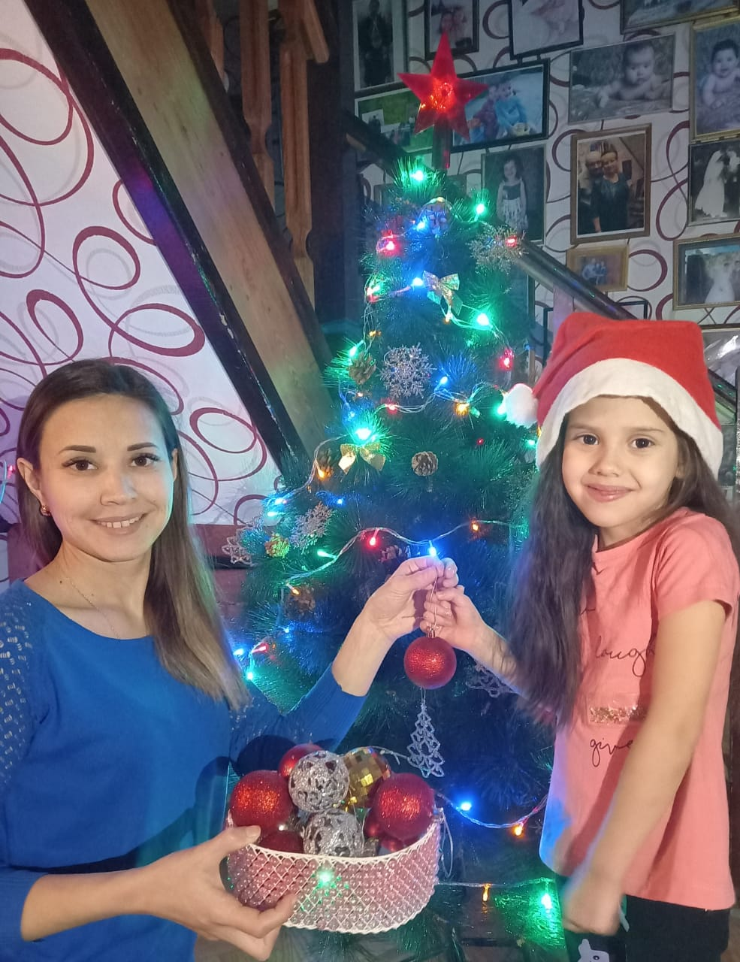
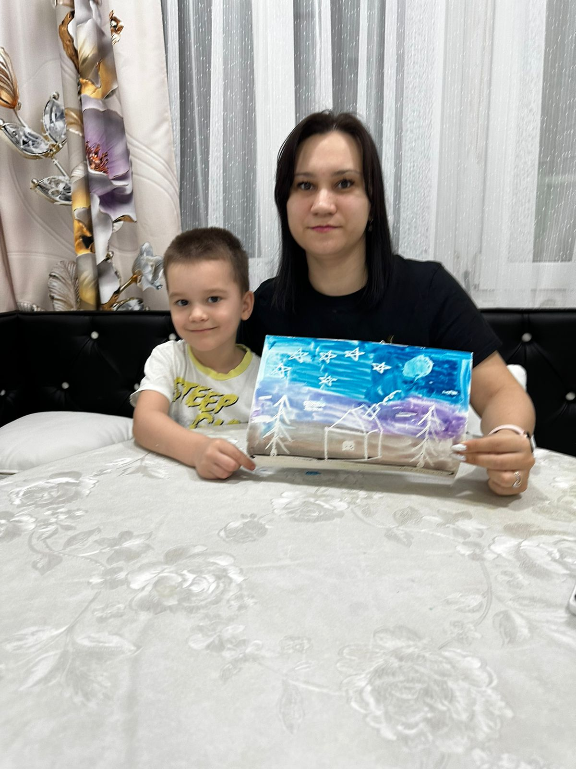
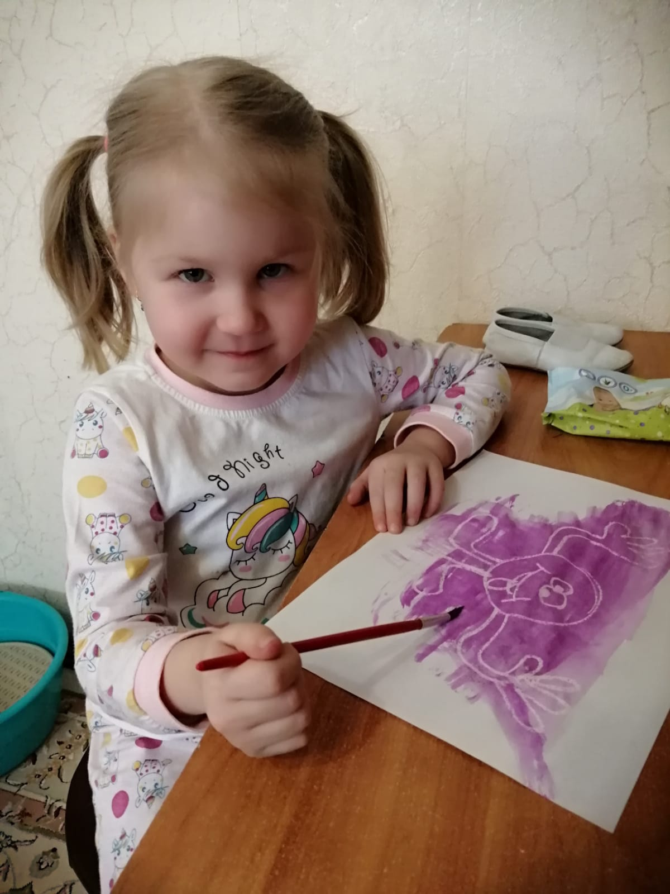
«Украшение группы к Новому году»

Slide 24
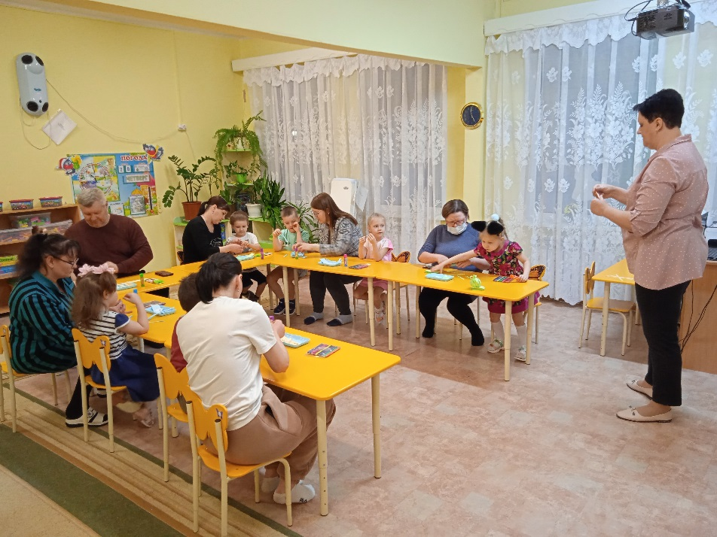
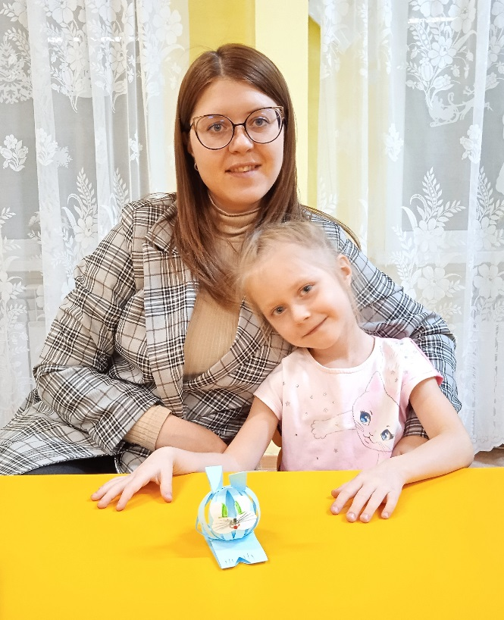
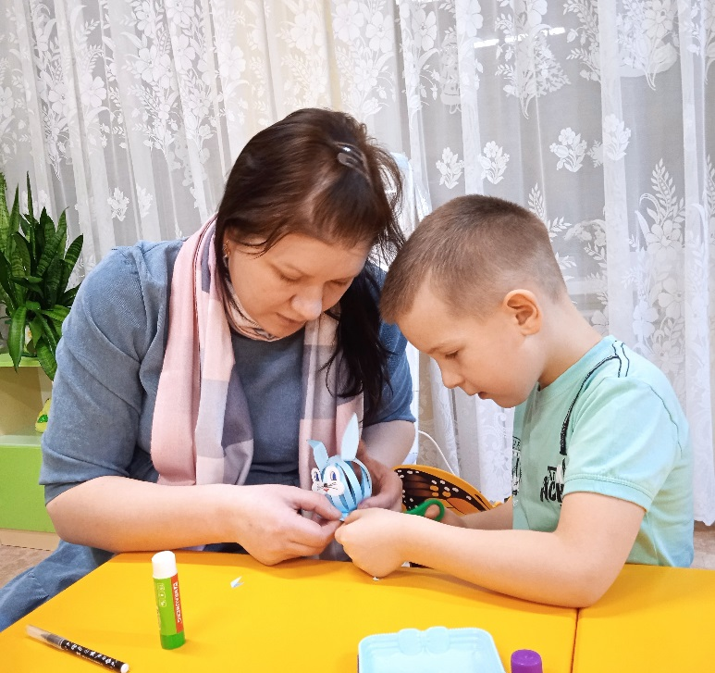
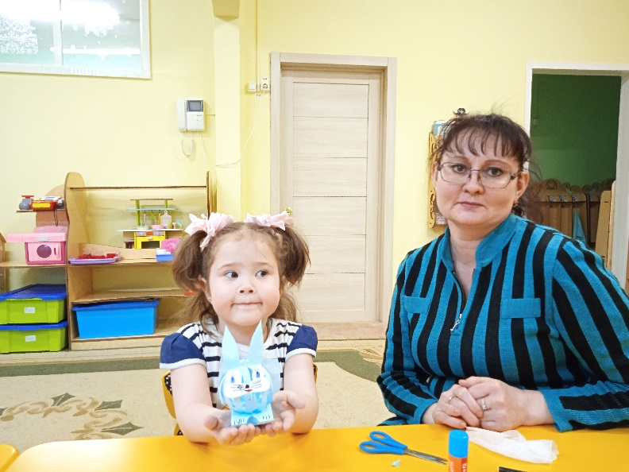
«Мастер класс Символ года 2023»

Slide 25
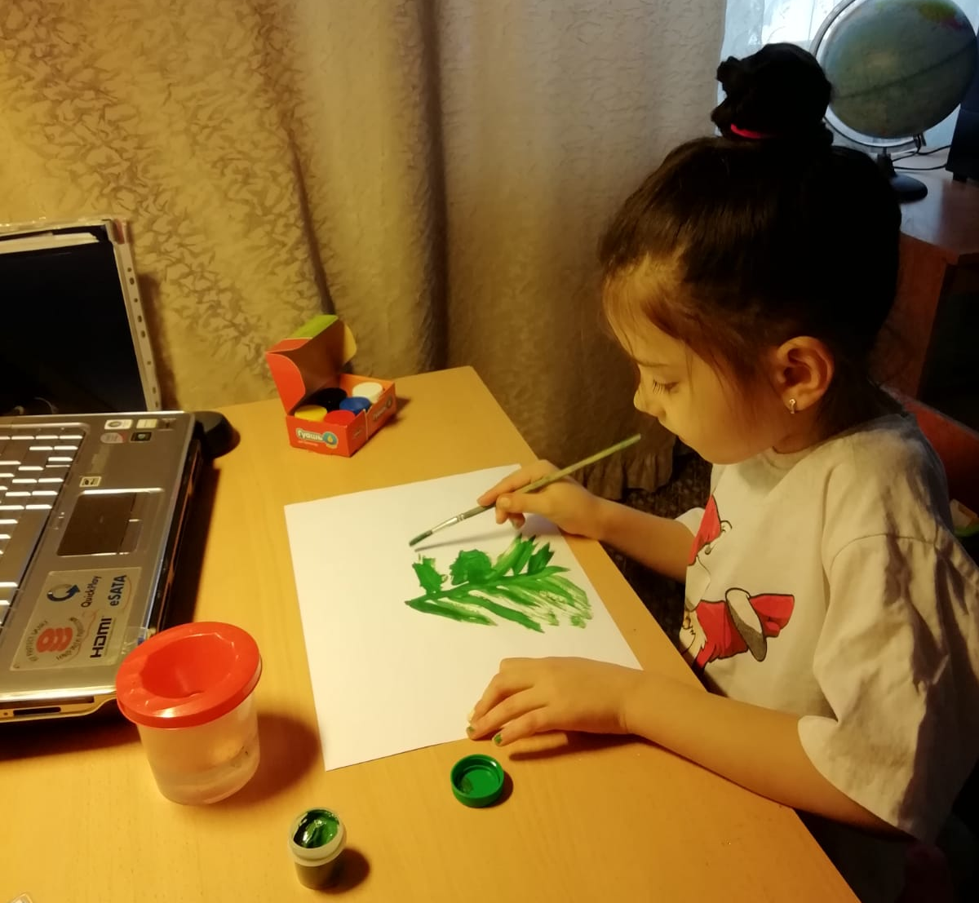
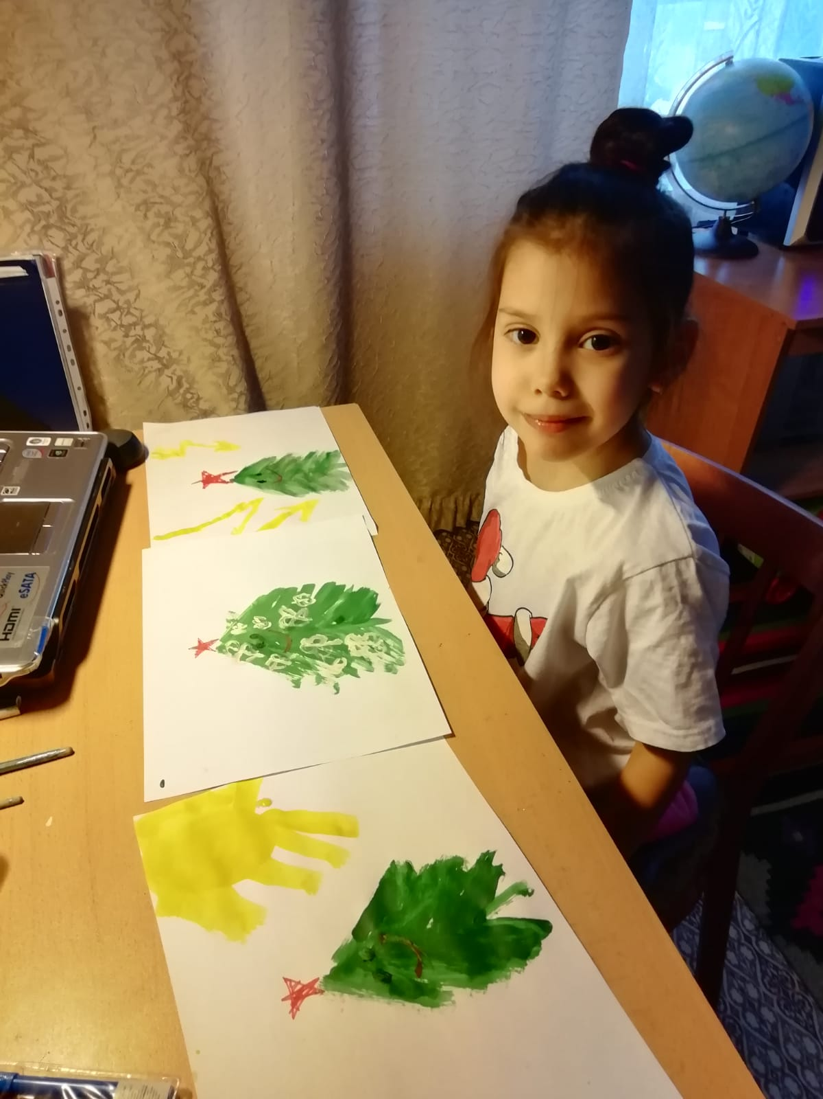
Н.Абрамцева «День рождения старой ели»

Slide 26
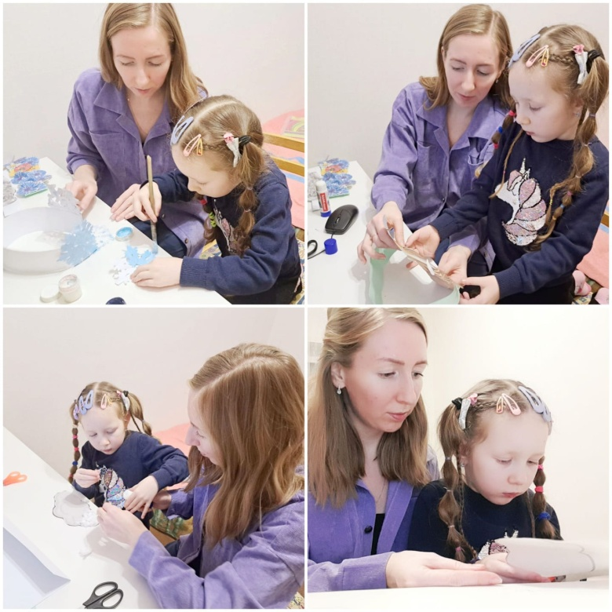
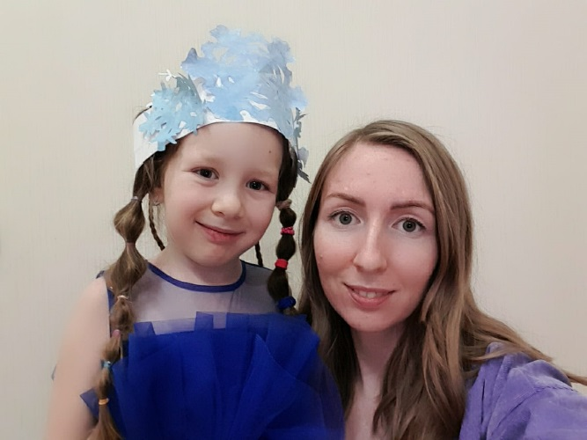
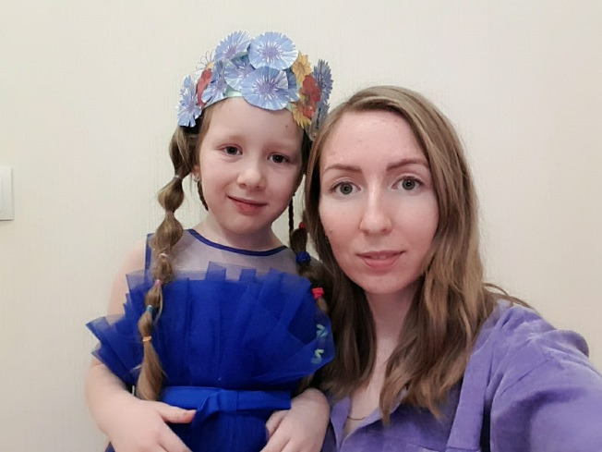
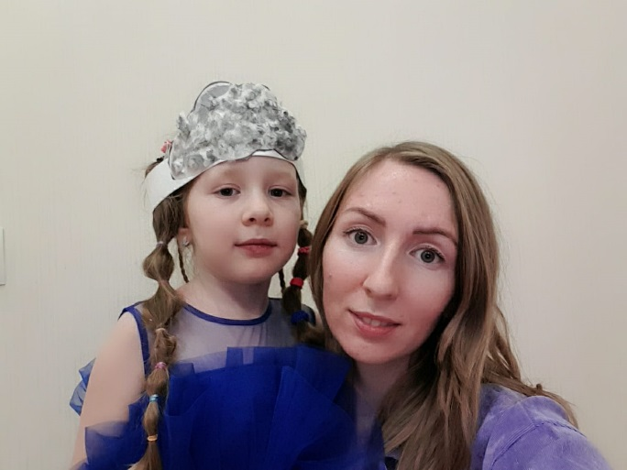
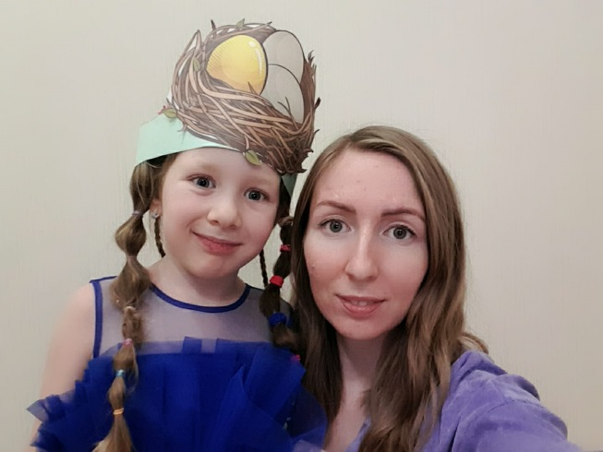
«Как новый год на свет появился»

Slide 27
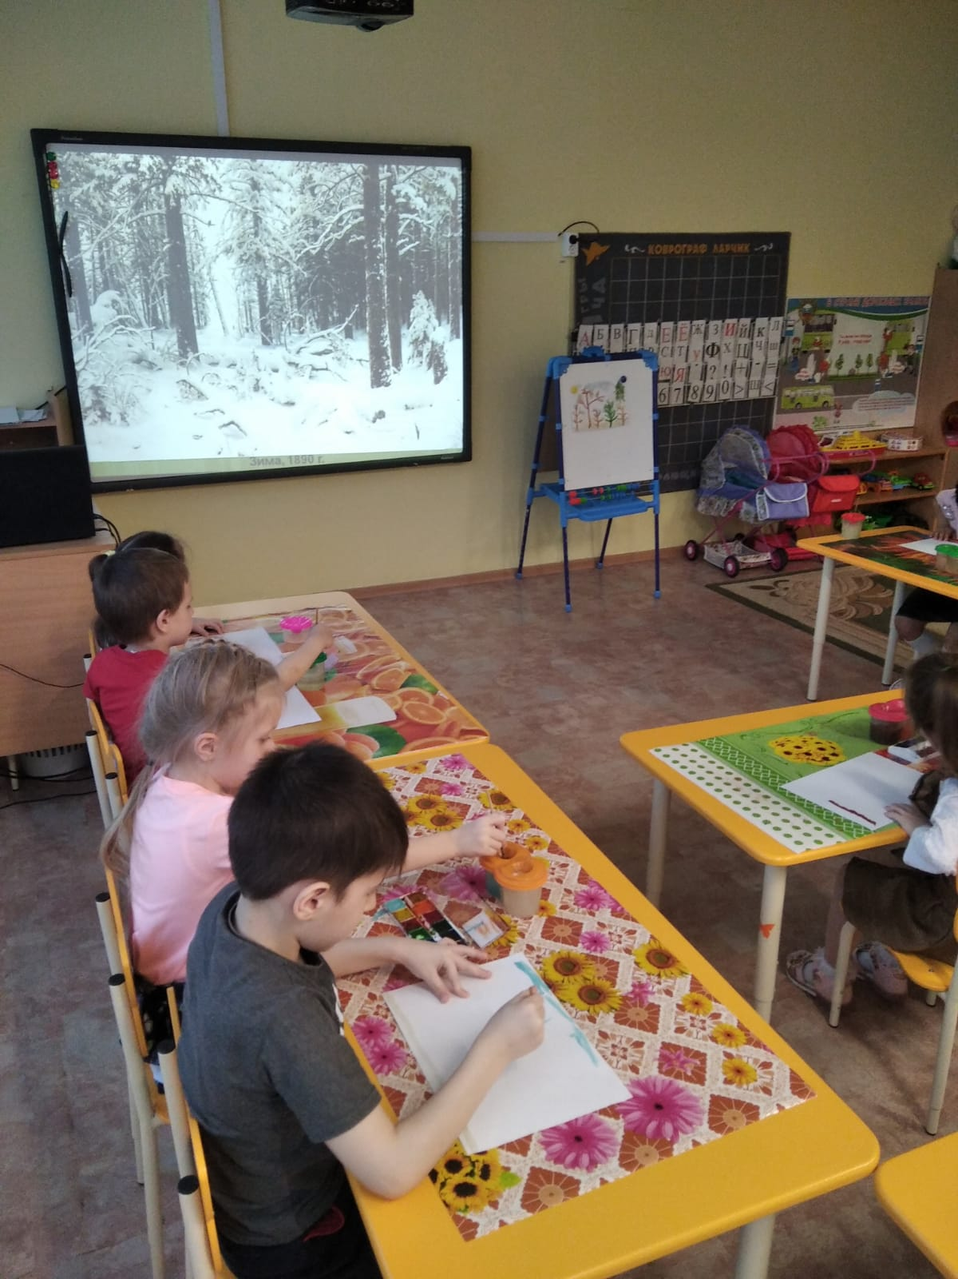
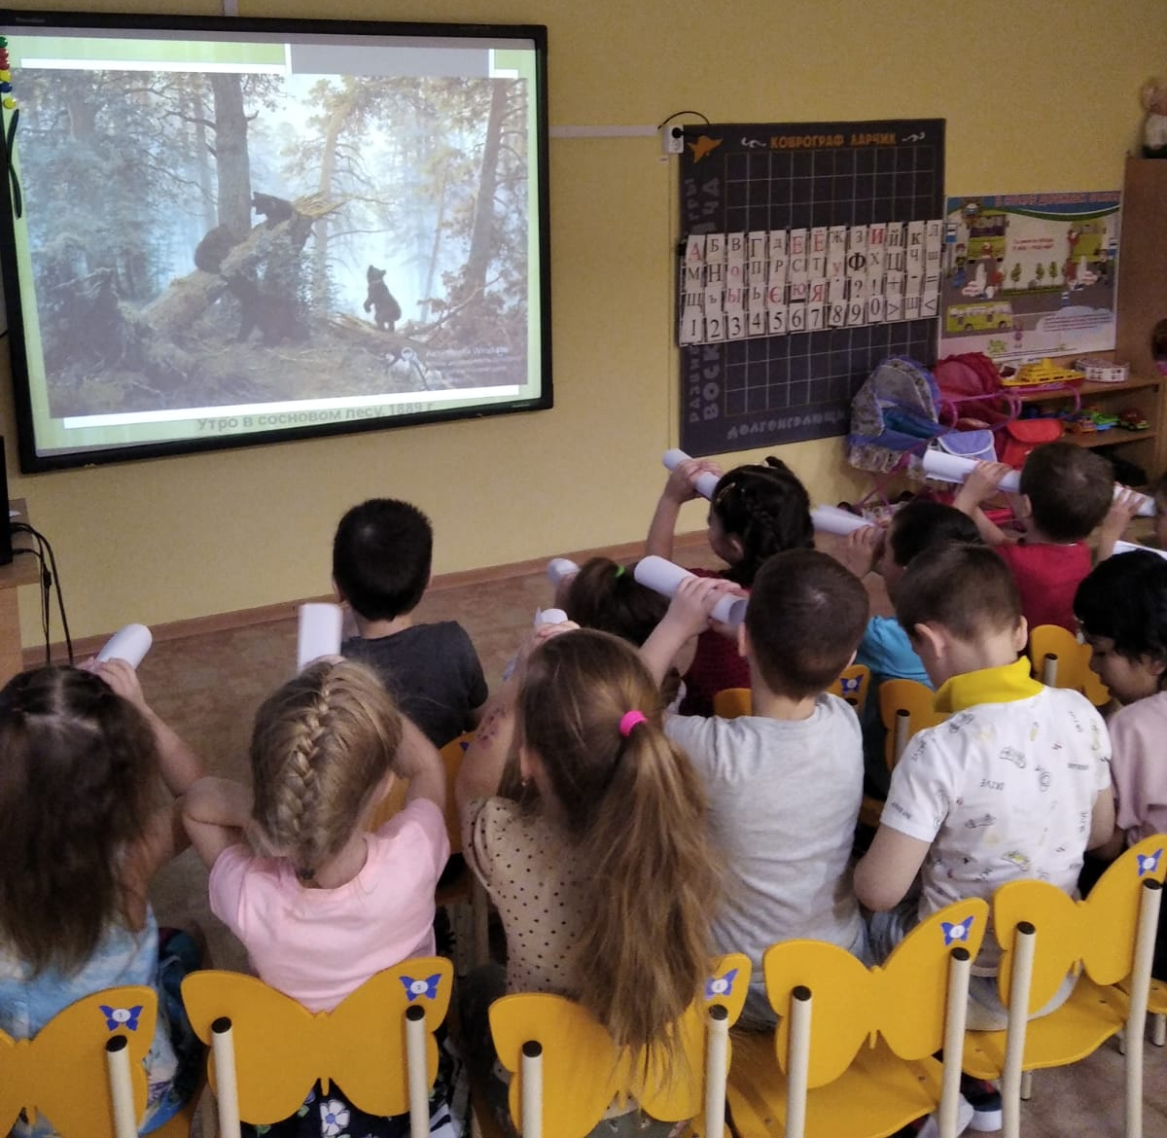
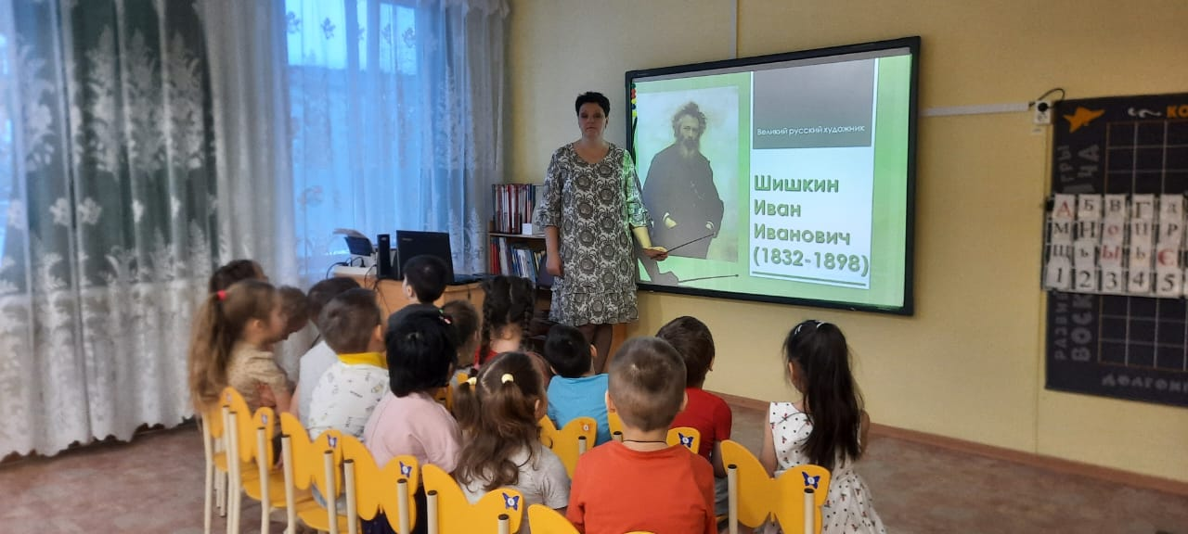
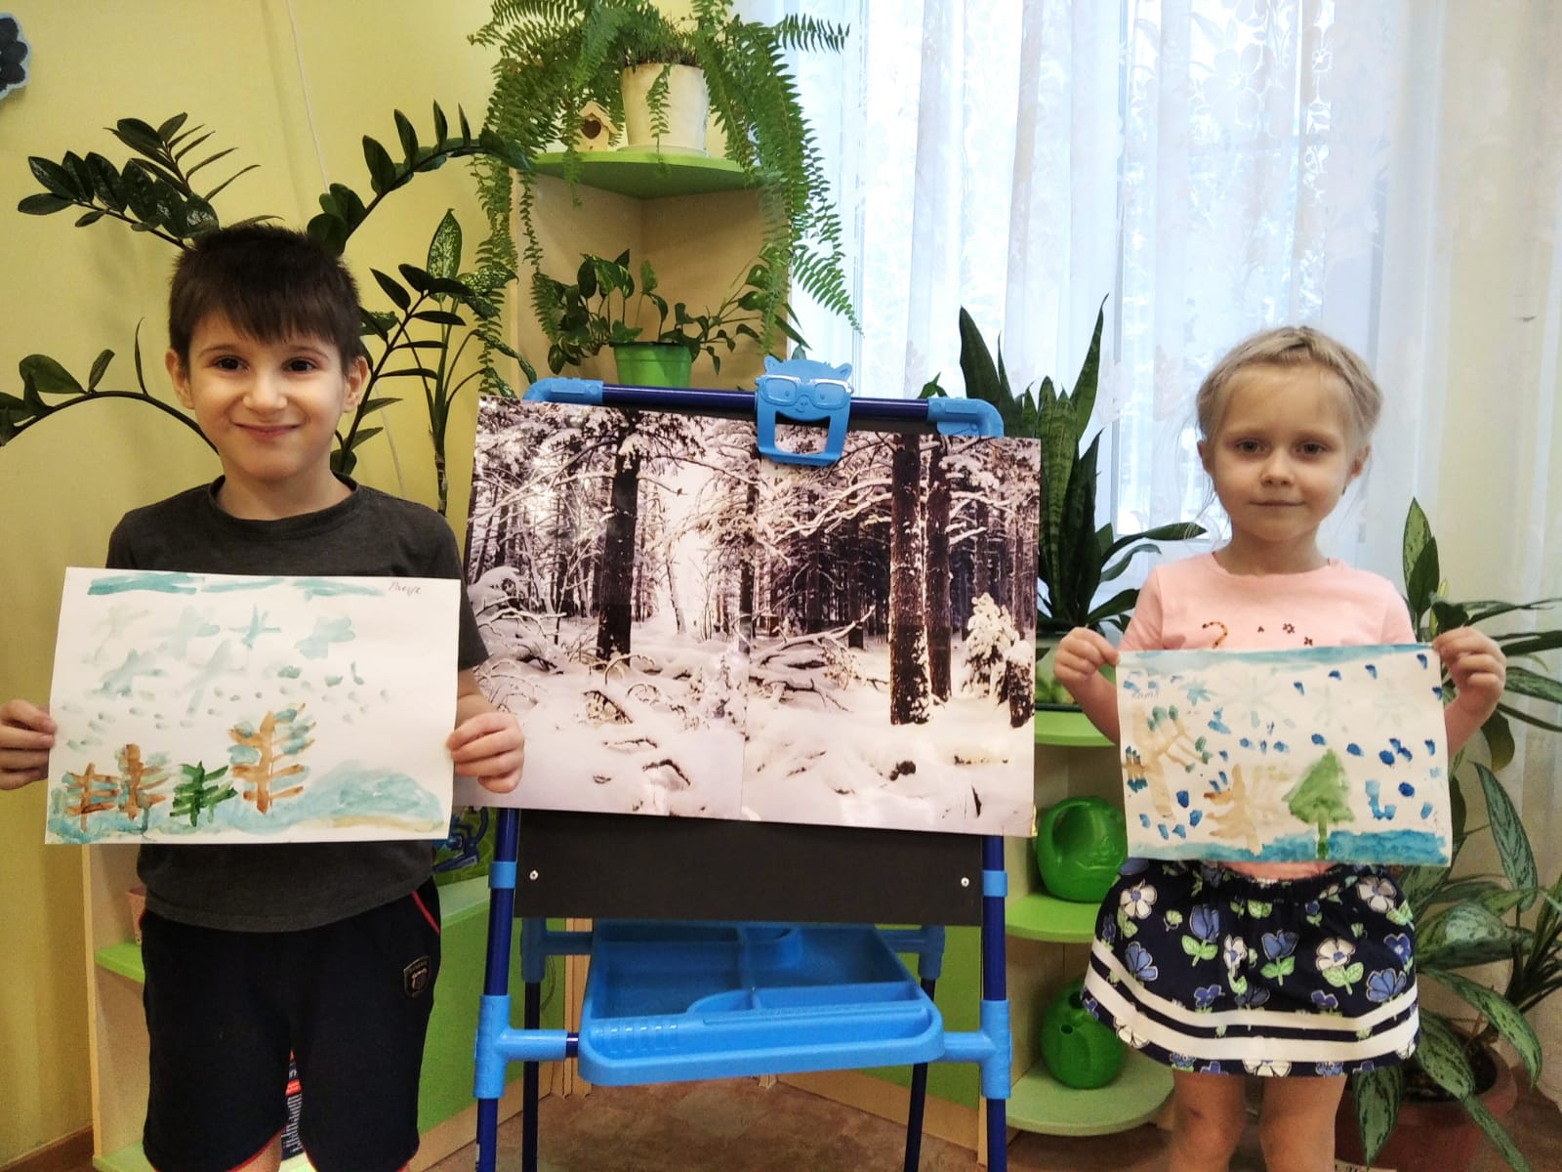
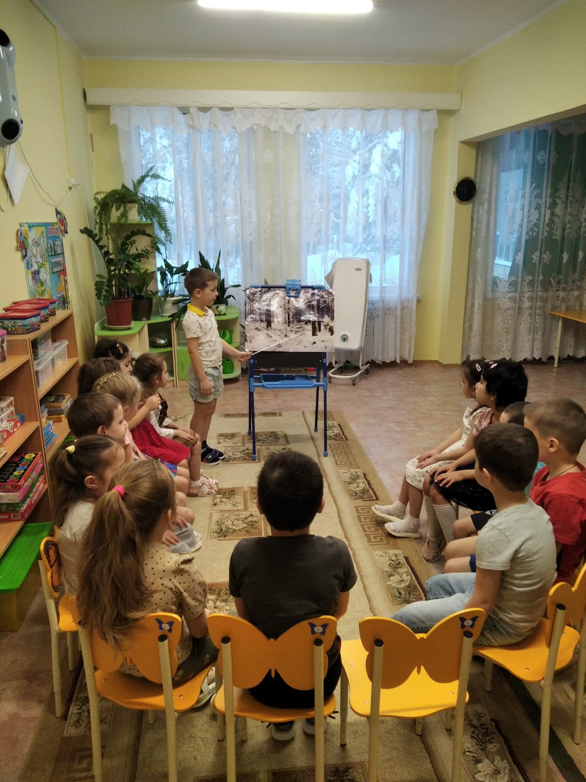
Знакомства с работами художника И.Шишкина, И.К Айвазовского

Slide 28
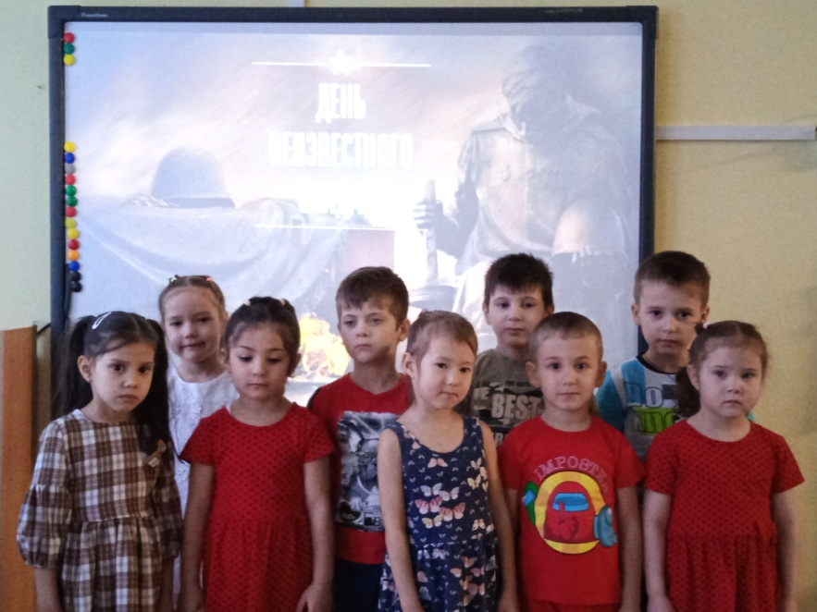
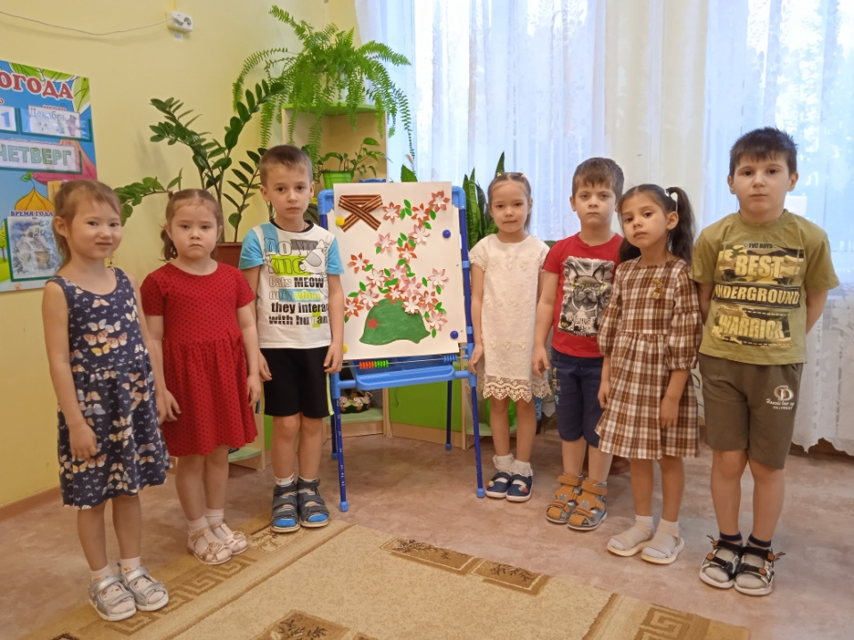
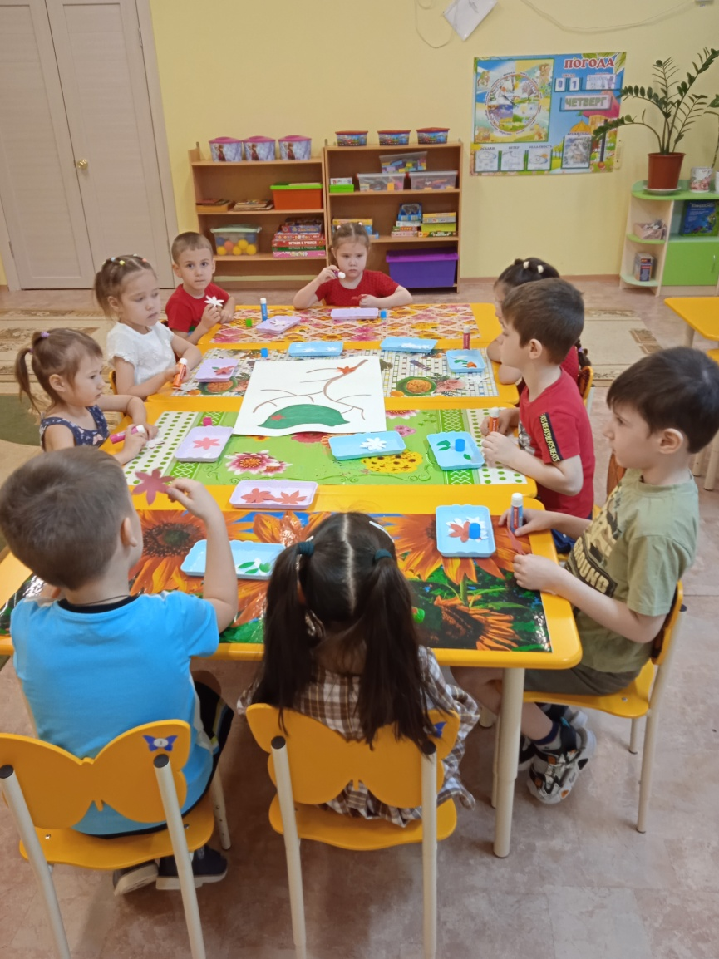
«День Героев Отечества»

Slide 29
«ФОТОКолЛАЖ»

Slide 30
Спасибо
за внимание!

